Slide 1

TRƯỜNG ĐẠI HỌC CÔNG NGHỆ ĐÔNG Á KHOA CÔNG NGHỆ THÔNG TIN
HỆ ĐIỀU HÀNH OPERATING SYSTEM

Slide 2
GIỚI THIỆU MÔN HỌC
THỜI LƯỢNG
1. Số tín chỉ: 2
2. Lý thuyết: 20 tiết
3. Thảo luận: 10 tiết
ĐÁNH GIÁ KẾT QUẢ
1. Điểm chuyên cần: 10%
2. Điểm quá trình: 30%
2. Thi cuối kỳ: 60%

Slide 3
NỘI DUNG
Chương 1. TỔNG QUAN VỀ HỆ ĐIỀU HÀNH
Chương 2. QUẢN LÝ TIẾN TRÌNH
Chương 3. TẮC NGHẼN VÀ XỬ LÝ TẮC NGHẼN
Chương 4. QUẢN LÝ BỘ NHỚ
Chương 5. QUẢN LÝ TẬP TIN
Chương 6. BẢO VỆ VÀ AN NINH
Notes:
A. Kiến thức chung
B. Quản lý tiến trình
C. Quản lý lưu trữ

Slide 4


TÀI LIỆU
1. Abraham Silberschartz, Peter Ber Galvin, Greg Gagne, OPERATING SYSTEM CONCEPTS, 9th edition, John Wiley & Sons, Inc 2005
2. T.S. Tanenbaum. Modern Operating Systems, Prentice-Hall

Slide 5

CHƯƠNG 1: TỔNG QUAN VỀ HỆ ĐIỀU HÀNH
1.1 Định nghĩa và tính chất hệ điều hành.
1.2 Lịch sử phát triển hệ điều hành.
1.3 Phân loại hệ điều hành.
1.4 Cấu trúc hệ điều hành
1.5 Bảo vệ và an toàn hệ thống

Slide 6
1.1 ĐỊNH NGHĨA VÀ TÍNH CHẤT HỆ ĐIỀU HÀNH

Slide 7

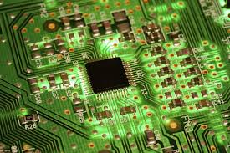


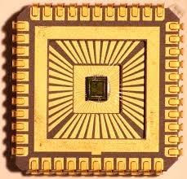



THIẾT BỊ ĐIỆN TỬ
Notes:
Bắt đầu từ những linh kiện điện tử, đặc biệt là các chip VXL. Các nhà sản xuất tạo ra các sản phẩm điện tử phục vụ nhu cầu của con người.
Con người sử dụng các thiết bị điện tử đó mọi lúc mọi nơi, phục vụ cho nhu cầu của mình?
Đặt câu hỏi: trong lớp có bạn nào có các thiết bị điện tử có khả năng tương tác với người dùng?
để cho sinh viên trả lời.
CÓ PHẢI CON NGƯỜI TƯƠNG TÁC VỚI CÁC THIẾT BỊ ĐIỆN TỬ?
chờ SV đưa ý kiến.

Slide 8
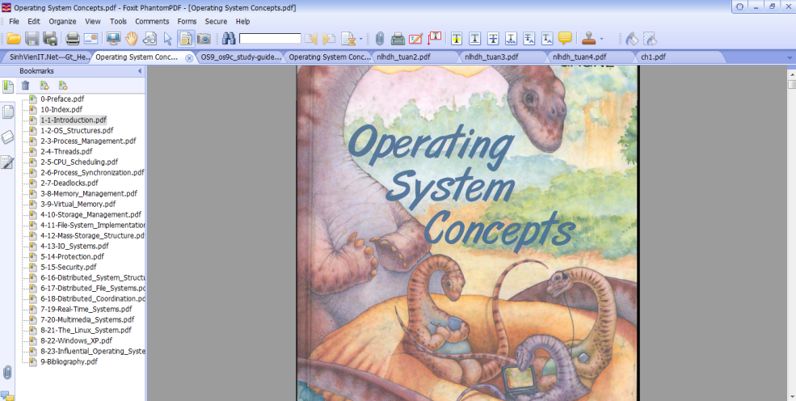

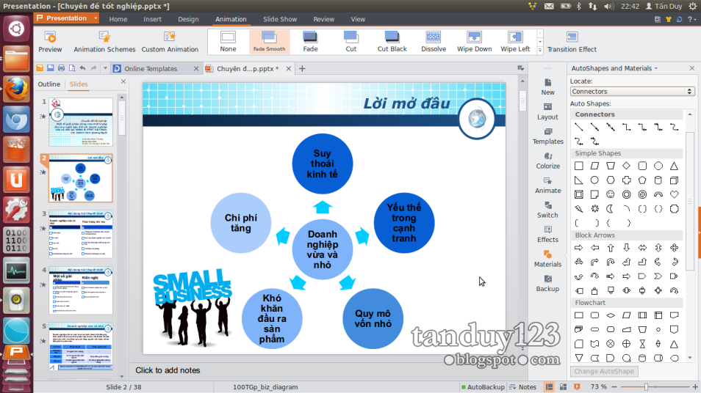
TƯƠNG TÁC VỚI NGƯỜI DÙNG
Notes:
CÓ PHẢI CON NGƯỜI TƯƠNG TÁC VỚI CÁC THIẾT BỊ ĐIỆN TỬ?
chờ SV đưa ý kiến.
Thực ra, ta chỉ tương tác với các phần mềm, ứng dụng được cài đặt trong các thiết bị.
Làm việc, chơi game, soạn thảo, check mail đều là các ứng dụng, hoặc phần mềm.
CÙNG MỘT FILE CÀI ĐẶT CÓ THỂ CÀI ĐƯỢC NHIỀU THIẾT BỊ KHÁC NHAU?
chờ SV trả lời?

Slide 9







Một File cài đặt có thể cài được ở nhiều thiết bị khác nhau
ERROR
OK
ERROR
ERROR
ERROR
ERROR
Notes:
CÙNG MỘT FILE CÀI ĐẶT CÓ THỂ CÀI ĐƯỢC NHIỀU THIẾT BỊ KHÁC NHAU?
chờ SV trả lời?
Nó phụ thuộc vào thiết bị, cụ thể các thiết bị đó được chạy trên nền gì? Windows, Android, Linux, iOS, Mac OS, Ubuntu
Các thiết bị cùng chạy trên hệ điều hành thì cài được các chương trình ứng dụng từ một file cài đặt.
Chính vì vấn đề này, các nhà phát triển phần mềm phải đưa ra các file cài đặt khác nhau theo các hệ điều hành khác nhau.
Ví dụ: file cài đạt .exe cài đặt được trên HĐH win nhưng không cài được trên các HĐH khác.

Slide 10
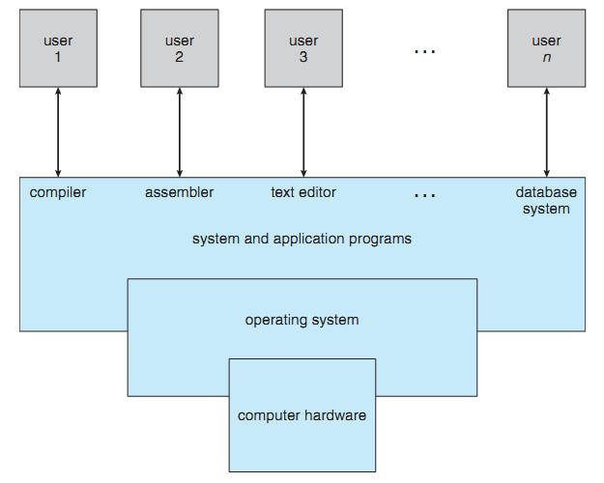
Mô hình hệ thống máy tính
Notes:
Từ các thực tế trên, ta có mô hình hệ thống máy tính như sau:
Gồm có:
- phần cứng: các tài nguyên cơ bản: CPU, Bộ nhớ, thiết bị vào/ra ...
- người dùng: con người, máy tính khác, hoặc thiết bị máy khác
- các chương trình hệ thống và ứng dụng: xác định cách sử dụng tài nguyên hệ thống để đáp ứng yêu cầu người sử dụng. Các chương trình ứng dụng, game, web, ...
- Hệ điều hành: Kiểm soát và điều phối việc sử dụng phần cứng của các ứng dụng và người dùng khác nhau.

Slide 11
HỆ ĐIỀU HÀNH LÀ GÌ?
- Hệ điều hành là một chương trình chuyển tiếp
giữa người dùng và phần cứng.
- Mục đích HĐH
+ Thực thi chương trình người dùng.
+ Làm hệ thống máy tính dễ sử dụng.
+ Tối ưu hóa tài nguyên phần cứng.

Slide 12

HỆ ĐIỀU HÀNH
Phân phối tài nguyên
Quản lý toàn bộ tài nguyên
Giải quyết các yêu cầu xung đột nhau hiệu quả và hợp lý.
Là chương trình điều khiển: kiểm soát việc thực hiện chương trình.
Là chương trình chạy không ngừng trong máy tính
Notes:
Chương trình điều khiển: điều khiển việc thực hiện chương trình nhằm ngăn lỗi

Slide 13
TÍNH CHẤT HỆ ĐIỀU HÀNH
Độ tin cậy cao
An toàn
Hiệu quả
Tổng quát theo thời gian
Thuận tiện
Notes:
Chương trình điều khiển: điều khiển việc thực hiện chương trình nhằm ngăn lỗi

Slide 14
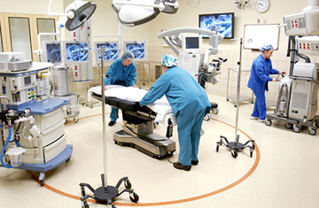

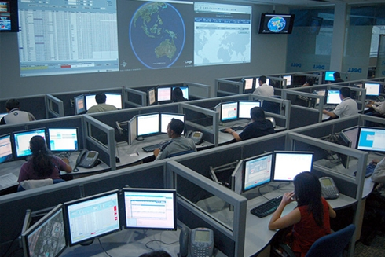
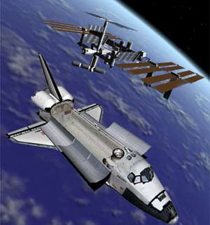
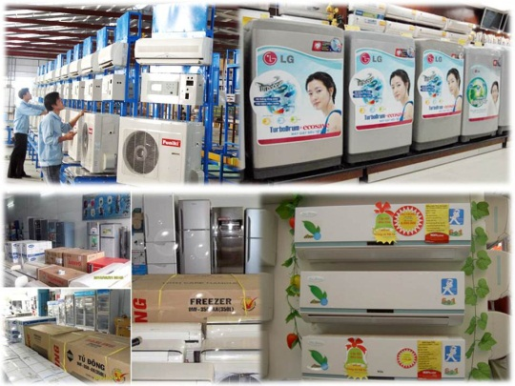
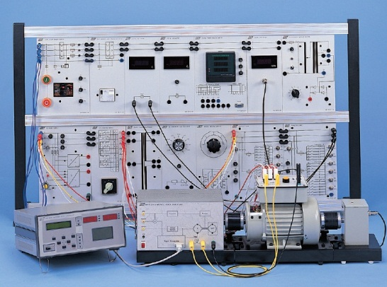
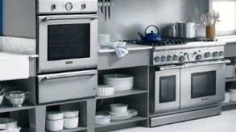
1.2 LỊCH SỬ HỆ ĐIỀU HÀNH
THIẾT BỊ SỬ DỤNG HỆ ĐIỀU HÀNH HIỆN NAY?
Notes:
đặt câu hỏi cho SV? các THIẾT BỊ SỬ DỤNG HỆ ĐIỀU HÀNH HIỆN NAY?
- ở trong hầu hết các lĩnh vực: khoa học, đời sống.... tàu vũ trụ, máy tính, thiết bị y tế, thiết bị chuyên dùng cho các ngành nghề, thiết bị gia dụng, nồi cơm điện, lò vi sóng, tủ lạnh,.....vvv
1,2 Hàng không vũ trụ:
3. Hệ thống máy tính
4,5 Các thiết bị chuyên dụng: máy đo điện, máy y tế
6,7: thiết bị gia dụng:

Slide 15
1.3 PHÂN LOẠI HỆ ĐIỀU HÀNH
Các hệ thống Mainframe.
Các hệ thống Desktop.
Các hệ thống đa xử lý.
Các hệ thống phân tán.
Các hệ thống chia sẻ thời gian.
Các hệ thống xử lý thời gian thực.
Các hệ thống cầm tay.

Slide 16
HỆ THỐNG MAINFRAME
Hệ thống máy tính mainframe là những máy tính đầu tiên được dùng để xử lý ứng dụng thương mại và khoa học.
Hệ thống xử lý theo lô đơn giản.
Hệ thống xử lý theo lô đa chương.

Slide 17
HỆ THỐNG XỬ LÝ THEO LÔ ĐƠN GIẢN
Các tác vụ được đưa vào hàng đợi, thực hiện lần lượt theo những chỉ thị đã được xác định trước.
Tác vụ tiếp theo tự động được thực hiện khi tác vụ trước kết thúc.
Có bộ giám sát thường trực để giám sát việc thực hiện của các tác vụ trong hệ thống.
Processor rơi vào trạng thái chờ khi hệ thống truy xuất thiết bị vào ra.

Slide 18
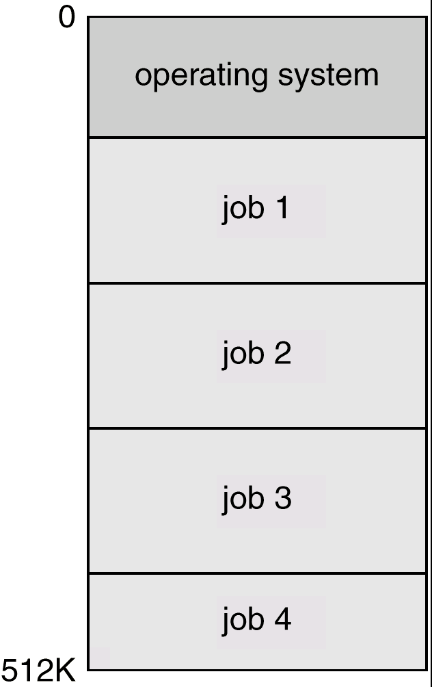
HỆ THỐNG XỬ LÝ THEO LÔ ĐA CHƯƠNG
Thực hiện được nhiều tác vụ đồng thời.
HĐH nạp 1 phần code và data của tác vụ vào bộ nhớ.
Khi có tác vụ thực hiện truy xuất thiết bị vào ra thì Processor sẽ được chuyển thực hiện tác vụ khác.
Cần có cơ chế lập lịch cho Processor.

Slide 19

HỆ THỐNG DESKTOP
Personal computers - hệ thống máy tính được thiết kế thuận tiện và dễ điều khiển đối với người sử dụng.
Thường mỗi người sở hữu một máy tính, do đó không quá tập trung vào các tính năng tiên tiến của CPU và các tính năng bảo mật.
Có thể chạy vài loại HĐH khác nhau (Windows, UNIX, Linux...)

Slide 20
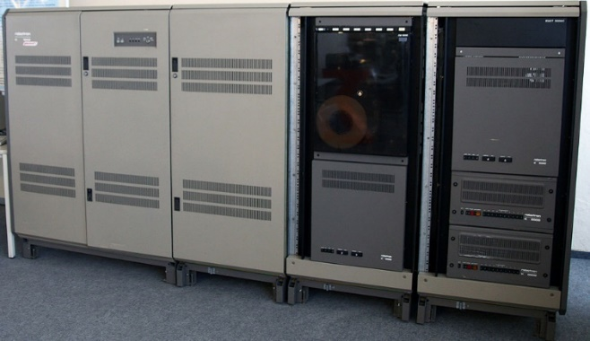
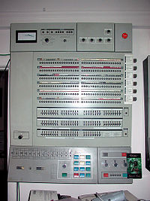
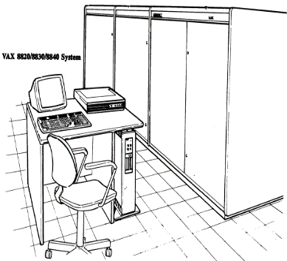
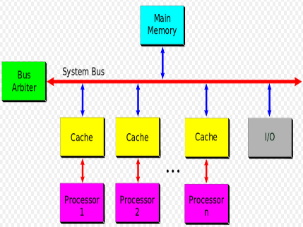
HỆ THỐNG ĐA XỬ LÝ
Có nhiều Processor trong cùng một hệ thống máy tính. Cùng chia sẻ đường truyền dữ liệu, đồng hồ xung, bộ nhớ và các thiết bị ngoại vi.
Có 2 loại HĐH đa Processor:
Đa xử lý đối xứng (Symmetric multiprocessing-SMP):
cho phép nhiều tiến trình chạy đồng thời trên cùng một hệ thống.
Đa xử lý bất đối xứng (Asymmetric multiprocessing-ASMP):
Phổ biến trong các hệ thống cực lớn. Mỗi Processor được phân công nhiệm vụ riêng, master processor lập lịch và phân công cho các slave processor.
Notes:
system 360/model 65 và VAX-11/782

Slide 21
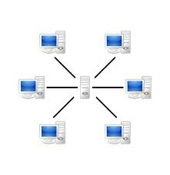
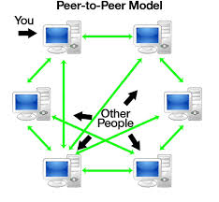
HỆ THỐNG PHÂN TÁN
Phân tán sự tính toán trên các bộ xử lý vật lý.
Mỗi bộ xử lý có bộ nhớ cục bộ riêng.
Các bộ xử lý thông tin với nhau thông qua các đường truyền thông tốc độ cao.
Hệ thống phân tán được sử dụng để: chia sẻ tài nguyên, tăng tốc độ tính toán, an toàn.
Có 2 dạng hệ thống:
Client/Server
Peer-to-Peer.

Slide 22
HỆ THỐNG CHIA SẺ THỜI GIAN
Các tiến trình được sử dụng Processor luân phiên nhau theo lịch phân chia đã được lập.
Người sử dụng có thể yêu cầu máy tính thực hiện đồng thời nhiều công việc.
Có cơ chế quản trị vào bảo vệ bộ nhớ, sử dụng bộ nhớ ảo.

Slide 23
HỆ THỐNG XỬ LÝ THỜI GIAN THỰC
Có khả năng cho kết quả tức thời, chính xác sau mỗi tác vụ.
Thường được sử dụng như một thiết bị điều khiển trong các thí nghiệm khoa học, các hệ thống xử lý ảnh trong y học, các hệ thống điều khiển công nghiệp...
Hard real-time.
Soft real-time.

Slide 24


CÁC HỆ THỐNG CẦM TAY
Personal Digital Assistants (PDAs)
Cellular telephones
Các hạn chế:
Bộ nhớ hạn chế.
Processor chậm.
Màn hình hiển thị nhỏ.

Slide 25
1.4. CẤU TRÚC HỆ ĐIỀU HÀNH
1.4.1. Các thành phần của HĐH
1.4.2. Các dịch vụ của HĐH
1.4.3. Lời gọi hệ thống
1.4.4. Các chương trình hệ thống
1.4.5. Thiết kế và thi công hệ thống

Slide 26
1.4.1 CÁC THÀNH PHẦN CỦA HĐH
Quản lý tiến trình
Quản lý bộ nhớ chính
Quản lý tập tin
Quản lý hệ thống nhập/xuất
Quản lý bộ nhớ phụ
Hoạt động mạng
Hệ thống bảo vệ
Hệ thống thông dịch lệnh

Slide 27
NHIỆM VỤ CỦA THÀNH PHẦN QUẢN LÝ TIẾN TRÌNH
Tiến trình: chương trình đang thực hiện.
Tiến trình sử dụng tài nguyên của hệ thống để hoàn thành:
Tài nguyên được cấp khi tiến trình được khởi tạo hay đang thi hành.
Tiến trình kết thúc tài nguyên được trả về.
Hệ thống có thể tồn tại nhiều tiến trình ở một thời điểm.
Nhiệm vụ của HĐH trong quản lý tiến trình:
Tạo lập và hủy bỏ tiến trình của người sử dụng và của hệ thống.
Tạm dừng và kích hoạt lại tiến trình đã bị tạm dừng.
Tạo cơ chế thông tin liên lạc giữa các tiến trình.
Cung cấp cơ chế đồng bộ hóa giữa các tiến trình.
Cung cấp cơ chế kiểm soát bế tắc giữa các tiến trình.

Slide 28
NHIỆM VỤ CỦA THÀNH PHẦN QUẢN LÝ BỘ NHỚ CHÍNH
Vai trò của HĐH trong việc quản lý bộ nhớ chính:
Lưu giữ thông tin về các vị trí trong bộ nhớ đã được sử dụng và ai sử dụng. Ghi nhận trạng thái bộ nhớ chính.
Quyết định tiến trình nào được nạp vào bộ nhớ chính, khi bộ nhớ có thể được dùng.
Cấp phát, thu hồi vùng nhớ khi cần thiết.
Bảo vệ bộ nhớ.

Slide 29
NHIỆM VỤ CỦA THÀNH PHẦN QUẢN LÝ XUẤT/ NHẬP
Mục đích: che dấu những đặc thù của các thiết bị phần cứng đối với người sử dụng, làm cho người sử dụng dễ thao tác hơn.
Một hệ thống nhập/xuất bao gồm:
Hệ thống buffer caching.
Bộ giao diện điều khiển thiết bị chung.
Bộ điều khiển cho các thiết bị đặc thù.

Slide 30
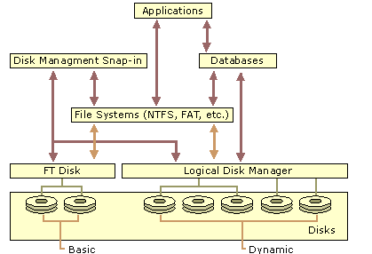
NHIỆM VỤ CỦA THÀNH PHẦN - QL BỘ NHỚ PHỤ
Quản lý không gian trống trên đĩa.
Định vị lưu trữ thông tin trên đĩa.
Lập lịch cho vấn đề ghi/đọc thông tin trên đĩa của đầu từ.

Slide 31
NHIỆM VỤ CỦA THÀNH PHẦN - QL TẬP TIN
Máy tính có thể lưu trữ thông tin trên nhiều loại thiết bị lưu trữ khác nhau.
File (tập tin) là đơn vị lưu trữ cơ bản nhất.
Nhiệm vụ của quản lý file:
Tạo/xóa tập tin, thư mục.
Hỗ trợ các thao tác trên file/thư mục.
Cung cấp các thao tác xử lý và bảo vệ tập tin, thư mục.
Bảo vệ tập tin khi có truy xuất đồng thời.
Tạo cơ chế truy xuất tập tin thông qua tên tập tin,…
Notes:
quản lý file trong HĐH windows vẫn đang dùng?

Slide 32
NHIỆM VỤ CỦA THÀNH PHẦN THÔNG DỊCH LỆNH
Là một trong những chương trình hệ thống quan trọng nhất của HĐH, là giao diện giữa user và HĐH.
Giao diện người dùng có thể là dòng lệnh (DOS, UNIX) hay thân thiện hơn nhờ dùng giao diện đồ họa (Windows).
Một số HĐH thành phần này nằm trong nhân của nó, một số HĐH khác thiết kế dưới dạng 1 chương trình đặc biệt.

Slide 33
NHIỆM VỤ CỦA THÀNH PHẦN BẢO VỆ HỆ THỐNG
Hệ thống nhiều người dùng đồng thời => các tiến trình phải được bảo vệ khi các tiến trình khác hoạt động.
Kiểm soát quá trình truy xuất của chương trình, tiến trình, hoặc người sử dụng với tài nguyên của hệ thống.
Cơ chế bảo vệ đòi hỏi:
Phân biệt giữa sử dụng hợp pháp và không hợp pháp.
Xác lập các kiểm soát được áp đặt.
Cung cấp phương thức tuân thủ.

Slide 34
HOẠT ĐỘNG MẠNG
Một hệ thống phân tán cung cấp cho người sử dụng sự truy nhập tới các tài nguyên hệ thống khác nhau.
Sự truy nhập tới các tài nguyên chia sẻ cho phép:
Tăng tốc độ tính toán.
Tăng tính khả dụng của dữ liệu.
Nâng cao độ tin cậy.

Slide 35
1.4.2 CÁC DỊCH VỤ CỦA HỆ ĐIỀU HÀNH
Các dịch vụ chính:
Thi hành chương trình.
Thao tác nhập xuất.
Thao tác trên hệ thống tập tin.
Phát hiện lỗi.
Dịch vụ phụ trợ:
Cung cấp tài nguyên.
Thống kê báo cáo.
Bảo vệ.
Notes:
Thảo luận:
-Thi hành chương trình : hệ thống có khả năng nạp chương
trình vào BN và thi hành. Ch trình phải chấm dứt thi hành theo cách thông thường hoặc bất thường.
- Thao tác I/O: HĐH cung cấp phương tiện để thực hiện I/O.
- Thao tác trên HT tập tin: ch trình có khả năng đọc, viết, tạo, xóa file.
- Phát hiện lỗi: chỉ ra lỗi và HĐH có cách giải quyết tương ứng.
- Cung cấp tài nguyên: phân phối tài nguyên cho nhiều người dùng hoặc nhiều cv th.h trong cùng thời điểm.
- Thống kê b.cáo: lưu giữ thông tin về loại, số lượng tài nguyên sử dụng => tính toán, nghiên cứu.
- Bảo vệ: đảm bảo mọi truy cập đến cá tài nguyên của HT phải được kiểm soát.

Slide 36
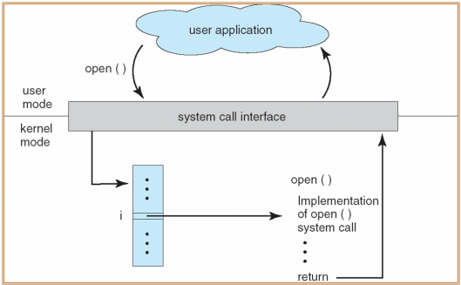
1.4.3 LỜI GỌI HỆ THỐNG
Lời gọi hệ thống cung cấp một giao diện giữa tiến trình đang chạy và hệ điều hành.
Notes:
ví dụ chạy một chương trình C++.

Slide 37
1.4.4 CÁC CHƯƠNG TRÌNH CỦA HỆ THỐNG
Các chương trình hệ thống cung cấp một môi trường thuận tiện cho việc thực hiện và phát triển chương trình.
Vài trong chúng là các giao diện người dùng đơn giản cho các lời gọi hệ thống.
Chúng có thể được chia thành:
Quản lý tập tin (chương trình tạo, xóa, copy, đổi tên...).
Thông tin trạng thái (Ngày, giờ, dung lượng bộ nhớ...).
Thay đổi tập tin.
Hỗ trợ ngôn ngữ lập trình (trình biên dịch).
Nạp và thực hiện chương trình.
Giao tiếp (cung cấp cơ chế tạo nối kết ảo để chia sẻ thông tin).

Slide 38
1.4.5 THIẾT KẾ VÀ THI CÔNG HỆ THỐNG
Nguyên tắc xây dựng HĐH:
Nguyên tắc Modul.
Nguyên tắc tương đối trong định vị.
Nguyên tắc macroprocessor.
Nguyên tắc phủ chức năng.
Nguyên tắc giá trị chuẩn.
Nguyên tắc bảo vệ nhiều mức.
Notes:
- xây dựng các modul độc lập quan hệ với nhau thông qua dữ liệu I/O. Tồn tại cơ chế liên kết các modul độc lập thành HT có tổ chức.
- các modul được viết theo địa chỉ tương đối kẻ từ đầu bộ nhớ, khi thực hiện chúng được định vị tại vùng nhớ cụ thể => HT sử dụng BN linh hoạt hơn, HĐH ko phụ thuộc cấu hình BN.
- Khi có một công việc cụ thể, hệ thống sẽ:
✓ Xây dựng các phiếu yêu cầu
✓ Liệt kê các bước phải thực hiện
✓ Xây dựng chương trình tương ứng
✓ Thực hiện chương trình.
- Một công việc của hệ điều hành có thể được thực hiện bằng nhiều phương tiện khác nhau cho phép người dùng chọn giải pháp tối ưu với bài toán của mình.
- Hệ thống chuẩn bị sẵn các bảng giá trị cho các tham số điều khiển Nếu trong các câu lệnh của người dùng còn thiếu những tham số giá trị thì hệ thống sẽ tự động lấy giá trị tương ứng ở bảng giá trị chuẩn ra để thực hiện.
- Chương trình và dữ liệu phải được bảo vệ nhiều mức, bằng nhiều khoá. Ví dụ trong Linux
+ Mức 1: Người sử dụng phải có tài khoản mới được sử dụng máy tính.
+ Mức 2: Chỉ những người sử dụng thuộc nhóm A mới được truy nhập và tệp chung của nhóm A.

Slide 39
1.5 BẢO VỆ VÀ AN TOÀN HỆ THỐNG
1.5.1 Mục tiêu bảo vệ hệ thống
1.5.2. Miền bảo vệ

Slide 40
1.5.1 MỤC TIÊU BẢO VỆ HỆ THỐNG
Bảo vệ chống lỗi của tiến trình: khi có nhiều tiến trình cùng hoạt động, lỗi của một tiến trình j phải được ngăn chặn không cho lan truyền trên hệ thống làm ảnh hưởng đến các tiến trình khác.
Chống sự truy xuất bất hợp lệ: Bảo đảm các bộ phận tiến trình sử dụng tài nguyên, theo một cách thức hợp lệ được qui định cho nó trong việc khai thác các tài nguyên này .

Slide 41
1.5.2 MIỀN BẢO VỆ
Mỗi tiến trình trong hệ thống đều hoạt động trong một miền bảo vệ (protection domain) nào đó.
Một miền bảo vệ sẽ xác định:
Các tài nguyên (đối tượng) có thể sử dụng
Các thao tác hợp lệ thực hiện trên những tài nguyên đó.
Quyền truy xuất (access right): khả năng thao tác trên một đối tượng.
Một miền bảo vệ là một tập các quyền truy xuất, mỗi quyền truy xuất được định nghĩa bởi một bộ hai thứ tự <đối tượng, {quyền thao tác}>.

Slide 42
Một miền bảo vệ có thể được xây dựng cho
Một người sử dụng: tập các đối tượng được phép truy xuất phụ thuộc vào định danh của người sử dụng.
Một tiến trình: tập các đối tượng được phép truy xuất phụ thuộc vào định danh của tiến trình. Miền bảo vệ được chuyển khi quyền điều khiển được chuyển sang tiến trình khác.
Một thủ tục: tập các đối tượng được phép truy xuất là các biến cục bộ được định nghĩa bên trong thủ tục, miền bảo vệ được chuyển khi thủ tục được gọi.

Slide 43
Mối liên kết giữa tiến trình và miền bảo vệ
Liên kết tĩnh : trong miền bảo vệ, tiến trình trải qua các giai đoạn xử lý khác nhau, thao tác trên những tập tài nguyên khác nhau => cập nhật nội dung miền bảo vệ để phản ánh các quyền tối thiểu của tiến trình trong miền bảo vệ tại một thời điểm.
Liên kết động : cho phép tiến trình chuyển từ miền bảo vệ này sang miền bảo vệ khác => tạo ra các miền bảo vệ mới với nội dung thay đổi qua từng giai đoạn xử lý của tiến trình, và chuyển tiến trình sang hoạt động trong miền bảo vệ phù hợp theo từng thời điểm.

Slide 44

TRƯỜNG ĐẠI HỌC CÔNG NGHỆ ĐÔNG Á KHOA CÔNG NGHỆ THÔNG TIN
CHƯƠNG 2: QUẢN LÝ TIẾN TRÌNH
2.1. Tiến trình (Processes)
2.2. Luồng (Threads)
2.3. Đồng bộ hóa tiến trình (Process synchronization)
2.4. Lập lịch CPU

Slide 45
2.1. Tiến trình (Processes)
2.1.1 Khái niệm tiến trình
2.1.2 Trạng thái của tiến trình
2.1.3 Điều phối tiến trình
2.1.4 Thao tác với tiến trình

Slide 46
2.1.1 KHÁI NIỆM TIẾN TRÌNH
Là một dãy thay đổi trạng thái của hệ thống:
Chuyển từ trạng thái này sang trạng thái khác, được thực hiện theo yêu cầu nằm trong chương trình của người sử dụng.
Xuất phát từ trạng thái ban đầu.
Là chương trình đang được thực thi:
Tài nguyên tối thiểu cần có:
Bộ nhớ cho mã chương trình và dữ liệu.
Các thanh ghi phục vụ cho quá trình thực hiện chương trình.
Tiến trình khác chương trình:
Một chương trình có thể được thực hiện bởi các tiến trình khác nhau, với các bộ dữ liệu khác nhau => gọi tới nhiều tiến trình.
Chương trình:
là thực thể thụ động
Tiến trình:
là thực thể chủ động
Notes:
Chương trình: là thực thể thụ động (nội dung file trên đĩa)
Tiến trình: là thực thể chủ động (bộ đếm lệnh, tập tài nguyên)
Một chương trình có thể được thực hiện bởi các tiến trình khác nhau, với các bộ dữ liệu khác nhau. (một chương trình, nhiều tiến trình)

Slide 47
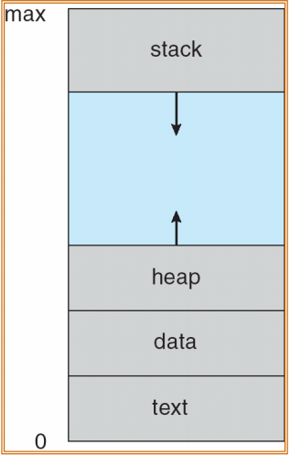
2.1.1 KHÁI NIỆM TIẾN TRÌNH (t)
Tiến trình bao gồm 3 thành phần: Code, Data, Stack
Code (text): đoạn mã lệnh thực hiện (bộ đến chương trình).
Data: đoạn dữ liệu.
Stack: lưu thông tin tạm thời.
Các hoạt động hiện tại thể hiện qua
con đếm lệnh (IP) và nội dung
các thanh ghi của bộ xử lý.
Tiến trình được hệ thống phân biệt
bởi số hiệu pid (proccess indentification)
Tiến trình trên bộ nhớ:
Notes:
thực hiện một chương trình:
- HĐH tạo một tiến trình và phân phối vùng nhớ cho nó.
- Bộ thực hiện (loader/exec):
+ đọc và dịch (interprets) file thực thi.
+ thiết lập không gian địa chỉ cho tiến trình để chứa mã lệnh và dữ liệu từ file thực thi.
+ đặt các tham số dòng lệnh, môi trường vào stack.
+ thiết lập các thanh ghi của VXL thích hợp và gọi hàm "_start()" (HĐH).
- chương trình bắt đầu thực hiện tại "_start()". Hàm này gọi tới hàm main() (của chương trình) => tiến trình đang thực hiện không đề cập đến ch.tr nữa.
- Khi hàm main() kết thúc, HĐH gọi tới hàm "_exit()" để hủy bỏ tiến trình và thu hồi tài nguyên.

Slide 48
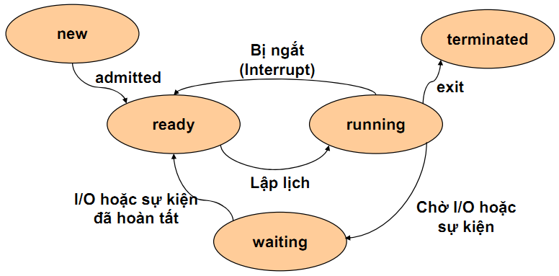
2.1.2 TRẠNG THÁI CỦA TIẾN TRÌNH
Trạng thái của tiến trình tại mỗi thời điểm được xác định bởi hoạt động hiện thời của nó:
Tại một thời điểm chỉ có 1 tiến trình ở trạng thái Running trên 1 bộ xử lý bất kỳ, có thể có nhiều tiến trình ở trạng thái Ready và Waiting
Notes:
admitted: phải nhận. terminated: hoàn tất.
New: tiến trình được tạo lập
Ready: tiến trình đã sẵn sàng, đang chờ cấp CPU
Running: tiến trình đang được xử lý
Waiting: tiến trình tạm dừng và chờ vì thiếu tài nguyên hay chờ 1 sự kiện nào đó (có thể là hoàn thành thao tác vào ra)
Terminated (Halt): Tiến trình hoàn tất.

Slide 49
KHỐI ĐIỀU KHIỂN TIẾN TRÌNH
Process control block -PCB: quản lý mọi hoạt động của tiến trình.
Cấu trúc thông tin của khối điều khiển bao gồm:
Process state - trạng thái tiến trình.
Program counter - bộ đếm chương trình.
CPU registers - các thanh ghi của CPU.
CPU scheduling information - thông tin lịch trình CPU.
Memory-management information - thông tin quản lý bộ nhớ.
Accounting information - thông tin thống kê.
I/O status information - thông tin trạng thái vào/ra.
Notes:
- Mỗi tiến trình được thể hiện trong hệ thống bởi khối điều khiển tiến trình PCB.
- thông tin lịch trình CPU để điều phối tiến trình.
- thông tin tài nguyên có thể sử dụng.
- con trỏ trỏ tới một PCB khác.

Slide 50
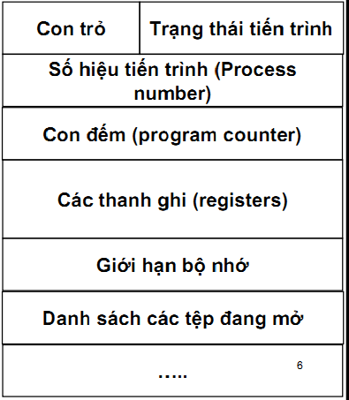
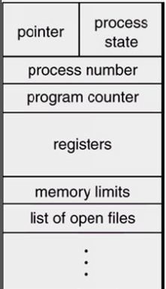
KHỐI ĐIỀU KHIỂN TIẾN TRÌNH

Slide 51
2.1.3 ĐIỀU PHỐI TIẾN TRÌNH
Tại sao phải điều phối tiến trình?
số lượng users, số lượng tiến trình luôn lớn hơn số lượng CPU của máy tính. Tại một thời điểm chỉ có duy nhất 1 tiến trình được thực hiện trên 1 CPU.
Mục đích: sử dụng tối đa thời gian của CPU => cần có nhiều tiến trình trong hệ thống.
Vấn đề đặt ra: luân chuyển CPU giữa các tiến trình => phải có hàng đợi cho các tiến trình.
Notes:
- Đặt câu hỏi? "Tại sao phải điều phối tiến trình?" số lượng users, số lượng tiến trình luôn lớn hớn số lượng CPU của máy tính. Tại một thời điểm chỉ có duy nhất 1 tiến trình được thực hiện trên 1 CPU.
- Mục đích: sử dụng tối đa thời gian của CPU => cần có nhiều tiến trình trong hệ thống.
=> vấn đề đặt ra: luân chuyển CPU giữa các tiến trình => phải có hàng đợi cho các tiến trình.

Slide 52
CÁC HÀNG ĐỢI TRONG ĐIỀU PHỐI
Các tiến trình chưa được phân phối sử dụng CPU sẽ được đưa vào hàng đợi.
Trong thời gian tồn tại, tiến trình di chuyển giữa các hàng đợi.
Job-queue: tập các tiến trình trong hệ thống.
Ready-queue: tập các tiến trình tồn tại trong bộ nhớ, đang sẵn sàng và chờ đợi để được thực hiện.
Device-queue: tập các tiến trình đang chờ đợi một thiết bị vào ra. Phân biệt hàng đợi cho từng thiết bị.
Notes:
- Đặt câu hỏi? "Có thể có nhiều hàng đợi trong hệ thống: hàng đợi sử dụng CPU, máy in, hàng đợi sử dụng ổ đĩa CD..."
- Hình vẽ: tiến trình mới tạo, được đặt trong hàng đợi sẵn sàng và đợi cho tới khi được lựa chọn để thực hiện.
hình elip: tiến trình đã được chọn và đang thực hiện: đưa ra 1 yêu cầu vào ra và đợi trong một hàng đợi thiết bị, tạo tiến trình con và đợi tiến trình con kết thúc, hết thời gian sử dụng CPU phải quay lại hàng đợi sẵn sàng. Tiến trình tiếp tục chu kỳ (sẵn sàng, thực hiện, chờ đợi) cho tới khi kết thúc => xóa khỏi tất cả hàng đợi, PCB và tài nguyên đã cấp được giải phóng.

Slide 53
MỤC TIÊU ĐIỀU PHỐI
Hiệu quả:
Giảm thời gian.
Tăng thông lượng.
Tăng hiệu suất tài nguyên.
Giảm chi phí chuyển đổi.
Công bằng: tất cả các tiến trình đều có cơ hội nhận CPU.
Notes:
Thông lượng: một khả năng tổng thể của máy tính được đo bằng tốc độ truyền dữ liệu thông qua mọi bộ phận trong hệ thống

Slide 54
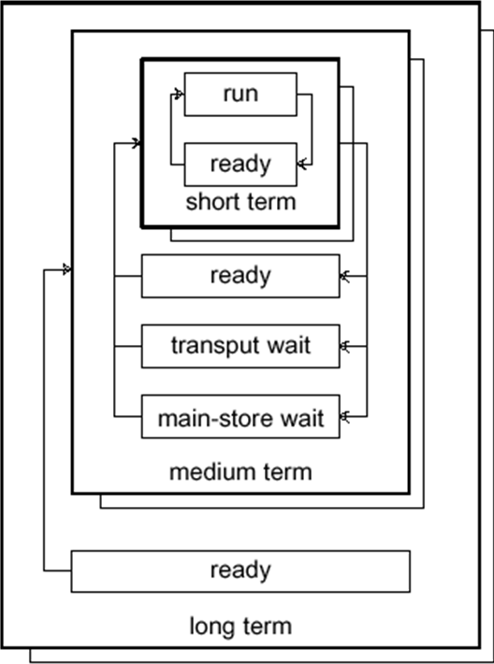
CÁC CẤP ĐỘ ĐIỀU PHỐI
Longterm scheduling: chọn tiến trình kế tiếp được khởi động (mang vào bộ nhớ, nhận trạng thái ready).
Mediumterm scheduling: quyết định chuyển tiến trình đang running sang trạng thái blocked.
Shorterm scheduling : chọn 1 tiến trình ở trạng thái ready chuyển sang trạng thái running.
=> không phân biệt rõ giữa 3 cấp độ.

Slide 55
THỜI ĐIỂM RA QUYẾT ĐỊNH ĐIỀU PHỐI
Điều phối độc quyền: tiến trình được chọn độc chiếm CPU.
Điều phối không độc quyền: tiến trình được chọn có thể bị "cướp" CPU bởi tiến trình có độ ưu tiên cao hơn.

Slide 56
2.1.4 THAO TÁC VỚI TIẾN TRÌNH
a. Khởi tạo tiến trình
Tiến trình cha (parent process) tạo ra các tiến trình con (children processes), chúng lần lượt tạo ra các tiến trình con khác tạo thành cây tiến trình (tree of processes).
HĐH gán PID và đưa vào danh sách quản lý của hệ thống.
Cấp phát không gian bộ nhớ.
Khởi tạo các thông tin cần thiết cho khối điều khiển tiến trình: Các PID của p cha (nếu có), thông tin trạng thái, độ ưu tiên, ngữ cảnh của processor.
Cung cấp đầy đủ các tài nguyên (trừ processor).
Notes:
Đưa tiến trình vào danh sách hàng đợi tiến trình nào đó: ready list, suspend list, waiting list

Slide 57
PHÂN PHỐI TÀI NGUYÊN
Các lựa chọn chia sẻ tài nguyên (resource sharing)
Tiến trình cha và con chia sẻ tất cả các tài nguyên.
Tiến trình con chia sẻ tập con tài nguyên của tiến trình cha.
Tiến trình cha và con không có sự chia sẻ tài nguyên.
Không gian địa chỉ (Address space)
Tiến trình con sao chép tiến trình cha.
Tiến trình con có một chương trình được nạp vào trong nó.
Sự thực hiện (execution)
Tiến trình cha và con thực hiện đồng thời.
Tiến trình cha đợi cho đến khi tiến trình con kết thúc.

Slide 58
2.1.4 THAO TÁC VỚI TIẾN TRÌNH (t)
b. Kết thúc tiến trình HĐH thực hiện các thao tác:
Thu hồi tài nguyên đã cấp phát cho tiến trình.
Loại bỏ tiến trình ra khỏi danh sách quản lý của hệ thống.
Hủy bỏ khối điều khiển tiến trình.
Tiến trình cha có thể chấm dứt việc thực hiện tiến trình con:
Tiến trình con dùng quá tài nguyên được phân phối.
Nhiệm vụ mà tiến trình con thực hiện không còn cần thiết.
Tiến trình cha đang kết thúc. HĐH có thể lựa chọn:
Dừng tiến trình con; chấm dứt sự xếp tầng, tiến trình cháu cũng bị dừng,…

Slide 59
2.1.4 THAO TÁC VỚI TIẾN TRÌNH (t)
c. Thay đổi trạng thái tiến trình:
Lưu ngữ cảnh của bộ xử lý.
Cập nhật khối điều khiển (PCB) của tiến trình sao cho phù hợp với trạng thái của nó.
Di chuyển PCB của tiến trình đến 1 hàng đợi thích hợp.
Chọn tiến trình khác để cho phép nó thực hiện.
Cập nhật PCB của tiến trình vừa thực hiện.
Cập nhật thông tin liên quan đến quản lý bộ nhớ.
Khôi phục lại ngữ cảnh của bộ xử lý.

Slide 60
2.2 Luồng (threads)
2.2.1 Khái niệm chung về luồng
2.2.2 Các mô hình đa luồng
2.2.3 Thao tác với luồng

Slide 61
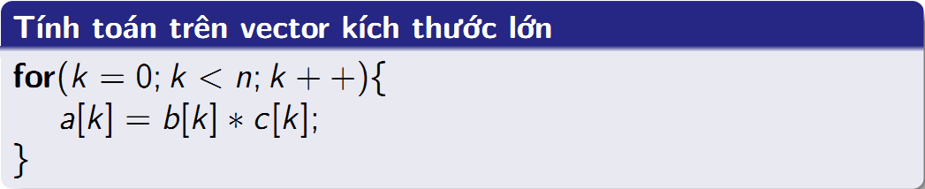
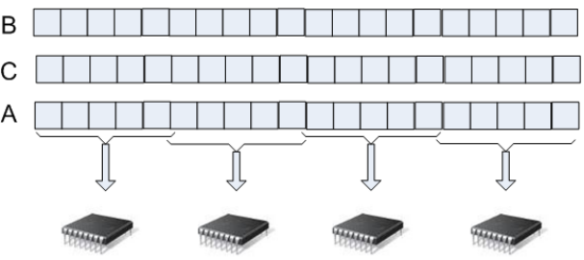
VÍ DỤ
Với hệ thống nhiều Vi xử lý

Slide 62
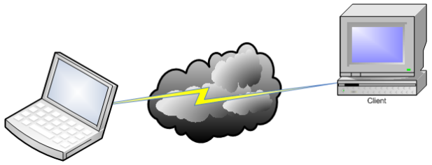
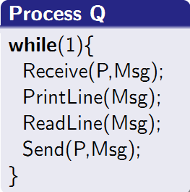
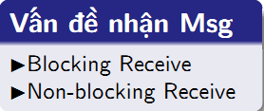
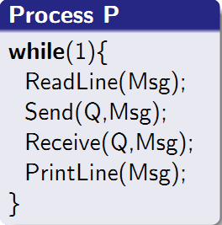
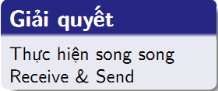

Slide 63
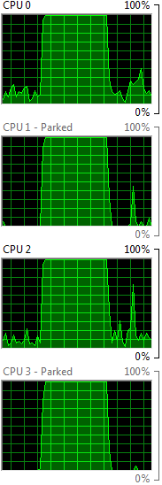
2.2.1 KHÁI NIỆM CHUNG VỀ LUỒNG
LUỒNG?
Định nghĩa: "là một đơn vị điều khiển trong một tiến trình" (là đơn vị sử dụng CPU cơ bản).
Luồng có:
ID
Bộ đếm chương trình
Tập thanh ghi
Không gian Stack.
Luồng còn được gọi là tiến trình nhẹ
LWP - Light weight Process

Slide 64
LUỒNG? (2)
Phân chia cùng các luồng khác trong cùng một tiến trình:
Đoạn mã lệnh.
Đoạn dữ liệu.
Các tài nguyên hệ điều hành khác.
Luồng chính thực hiện chức năng chính của chương trình.
Luồng chính có khả năng tạo ra luồng khác để thực hiện chức năng khác.
Luồng chia sẻ dữ liệu, mã lệnh, không gian địa chỉ của tiến trình.

Slide 65
Các luồng có thể thực hiện cùng đoạn mã với ngữ cảnh (tập thanh ghi, bộ đếm chương trình, stack) khác nhau.
int a[1000], i;
for (i = 0; i < 1000; i++) a[i] = foo(i);
Luồng 1:
for (i = 0; i < 500; i++) a[i] = foo(i);
Luồng 2:
for (i = 500; i < 1000; i++) a[i] = foo(i);
Notes:
Thực hiện 1 công việc với mảng 1000 phần tử.
Nếu ta thực hiện tuần tự thì cần thời gian để chương trình duyệt lần lượt từng phần tử từ đầu cho đến hết.
- Nhưng với các máy tính đa nhân hiện nay ta có thể chia nhỏ công việc để thực hiện trên các nhân khác nhau khiến cho việc tính toán trở nên nhanh hơn.
Đồng thời máy tính sinh ra nhiều luồng hơn so với khi thục hiện tuần tự.

Slide 66
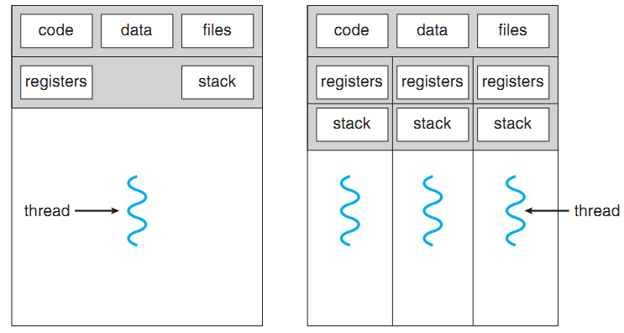
Tiến trình đơn luồng và tiến trình đa luồng
Hệ điều hành truyền thống:
Tiến trình có một luồng điều khiển.
Hệ điều hành hiện nay:
Tiến trình có thể gồm nhiều luồng.
Có thể thực hiện nhiều nhiệm vụ tại một thời điểm.
Notes:
Tiến trình đơn luồng và tiến trình đa luồng.
Các tiến trình đều có Mã lệnh, Dữ liệu, Không gian địa chỉ vật lý.
Các luồng đều có ID, Bộ đếm chương trình, Tập thanh ghi, Ngăn xếp riêng
Luồng chia sẻ dữ liệu, mã lệnh, không gian địa chỉ của tiến trình.

Slide 67
ƯU ĐIỂM CỦA LUỒNG
Chia sẻ tài nguyên:
Các luồng chia sẻ bộ nhớ và tài nguyên của tiến trình chứa nó.
Cho phép một ứng dụng chứa nhiều luồng hoạt động trong cùng một không gian địa chỉ.
Nâng cao khả năng đáp ứng của người sử dùng:
Cho phép chương trình vẫn thực hiện ngay khi một phần đang chờ đợi.
Ví dụ trình duyệt web đa luồng: 1 luồng tương tác với người dùng, 1 luồng thực hiện tải dữ liệu.
Tăng hiệu suất nhờ thực hiện song song.
Notes:
Making programs easier to understand
Overlapping computation and I/O
Improving responsiveness of GUIs
Improving performance through parallel execution

Slide 68
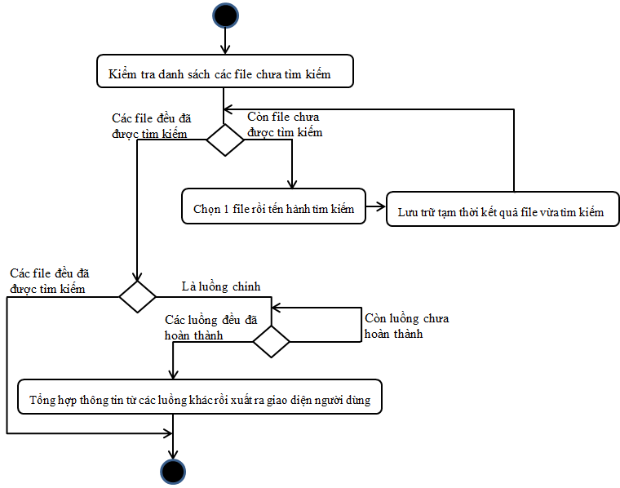
VÍ DỤ
Notes:
Tìm kiếm từ khóa từ một tập các file được đưa vào.
1. Biểu đồ chức năng tổng quan/ giải thích qua
2. Sơ đồ chức năng của từng luồng/ giải thích qua
Với mỗi luồng vừa có phần chia sẻ vừa có phần riêng.
+ phần chia sẻ: số lượng file được tìm kiếm
+ phần riêng: kết quả tìm kiếm của các file.
Các chương trình luôn bắt đầu và kết thúc bằng một luồng.

Slide 69
Tiến trình >< Luồng
Tiến trình
Có đoạn mã/dữ liệu/heap và các đoạn khác.
Phải có ít nhất 1 luồng trong tiến trình.
Các luồng trong phạm vi 1 tiến trình chia sẻ mã/dữ liệu/heap, vào/ra nhưng có stack và tập Reg riêng.
Khởi tạo, luân chuyển tốn kém.
Bảo vệ tốt do có không gian địa chỉ riêng.
Khi tiến trình kết thúc, tài nguyên được đòi lại, luồng kết thúc theo.
Luồng
Không có đoạn dữ liệu hay heap riêng.
Luồng không đứng riêng mà trong 1 tiến trình.
Có thể tồn tại nhiều luồng trong 1 tiến trình. Luồng đầu là luồng chính, sở hữu stack của tiến trình.
Khởi tạo, luân chuyển không tốn kém.
Không gian địa chỉ chung cần phải bảo vệ.
Luồng kết thúc, stack của nó được thu hồi.
Notes:
Making programs easier to understand
Overlapping computation and I/O
Improving responsiveness of GUIs
Improving performance through parallel execution

Slide 70
2.2.2 CÁC MÔ HÌNH ĐA LUỒNG
2.2.2.1 Các loại luồng
2.2.2.2 Mô hình nhiều - một
2.2.2.3 Mô hình một - một
2.2.2.4 Mô hình nhiều - nhiều.

Slide 71
CÁC LOẠI LUỒNG
Luồng người dùng: quản lý luồng được thực hiện bằng các thư viện luồng mức người sử dụng.
POSIX
Java
Win32
Luồng điều hành (luồng nhân): được hỗ trợ bởi Hệ điều hành.
Window XP/2000
Linux
Mac OS
Notes:
Luồng mức người dùng:
- được cài đặt bởi thư viện luồng tại mức người dùng (thư viện hỗ trợ tạo, điều phối, quản lý luồng)
- thao tác luồng được thực hiện trong không gian người dùng
- tạo và quản lý luồng nhanh chóng
- nếu nhân đơn luồng => 1 luồng đang chờ đợi vào ra có thể làm cho toàn bộ tiến trình phải chờ đợi theo.
Luồng mức hệ thống (luồng điều hành)
- được hỗ trợ trực tiếp bởi HĐH (nhân thực hiện tạo, lập lịch, quản lý luồng trong không gian nhân)
- HĐH quản lý luồng (chaamh trong tạo và quản lý luồng. Một luồng chờ đợi vào ra không ảnh hưởng đến luồng khác)
- trong môi trường đa vi xử lý, nhân có thể điều phối các luồng cho các VXL khác nhau.

Slide 72
CÁC MÔ HÌNH ĐA LUỒNG
Nhiều - một
Một - Một
Nhiều - nhiều
Notes:
Căn cứ vào số lượng luồng người dùng và số lượng luồng nhân trong một hệ thống. Người ta chia thành 3 mô hình đa luồng.
Nhân hệ điều hành là thành phần trung tâm của hầu hết các hệ điều hành máy tính. Nó có nhiệm vụ quản lý các tài nguyên hệ thống (liên lạc giữa các thành phần phần cứng và phần mềm)
Không cần nói cái sau
Hãy xem một ví dụ sau: Nếu có một nhóm người chờ trước cổng một phòng khám da liễu, phòng chờ cách cửa vào một khoảng xa.
CPU đơn nhân, đơn luồng: giống như việc chỉ có một cửa vào, và trong đó có một bác sĩ chỉ khám lần lượt từng người với điều kiện mỗi người hết 10 phút, trong đó ưu tiên khám hết nữ giới sau đó mới đến lượt nam giới - thời gian khám hết nhóm người đó sẽ rất lâu và nam giới phải chờ lâu hơn mặc dù đến sớm.
CPU đơn nhân, đa luồng: giống như việc có một cửa, mỗi người khám 10 phút, khám xen kẽ cả nam giới và nữ giới. Giải quyết được việc người nào đến trước thì xong trước.
CPU đơn nhân, đa luồng, có công nghệ phân luồng ảo: Giống như có một cửa, ai khám xong trước thì ra trước (có thể dưới 10 phút), có hai bác sĩ phụ nhau chia theo từng công đoạn lúc này thời gian nhanh hơn nhiều cho việc khám tất cả nhóm người.
CPU đa nhân: Giống như phòng khám có hai cửa, trong đó có hai nhóm bác sĩ độc lập và đồng thời có thể khám hai người một thời điểm.
CPU có lượng cache L2 lớn hoặc có thêm cache L3: Tương đương với phòng chờ ở ngay cửa của phòng khám (người được yêu cầu vào khám đi vào nhanh hơn).

Slide 73
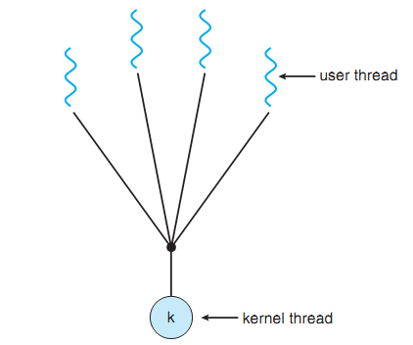
MÔ HÌNH NHIỀU - MỘT
Nhiều luồng người dùng ánh xạ đến một luồng nhân.
Notes:
- Quản lý luồng được thực hiện bằng thư viện luồng trong không gian người dùng.
- Toàn bộ tiến trình sẽ bị chặn nếu một luồng tạo ra yêu cầu chặn hệ thống.
- Tại một thời điểm, chỉ có một luồng có thể truy cập vào HĐH nên đa luồng không thể xử lý song song trên hệ thống đa lõi.
- Hiện nay, rất ít các hệ thống sử dụng mô hình này vì ko tận dụng được xử lý đa lõi. chỉ có thư viện Green Thread cho hệ thống Solaris sử dụng Java dùng mô hình này. (Các hệ điều hành hiện đại đều hỗ trợ sẵn việc tạo luồng, luồng tạo bởi sự hỗ trợ của hệ điều hành gọi là native thread. Một loại luồng khác gọi là green thread, là luồng tạo ra bởi máy ảo.)
Các hệ điều hành hiện đại như Windows và Linux đều là những hệ điều hành đa nhiệm. Đa nhiệm ở cấp độ hệ điều hành thể hiện ở chỗ cùng lúc hệ điều hành có thể chạy nhiều chương trình (process), ví dụ có thể cùng lúc vừa bật trình duyệt vừa bật chương trình soạn thảo văn bản. Bản thân một chương trình cũng có thể chia nhỏ thành nhiều luồng (thread), ví dụ một trình duyệt có thể vừa đọc dữ liệu từ Internet vừa xử lý sự kiện con chuột hay bàn phím.

Slide 74
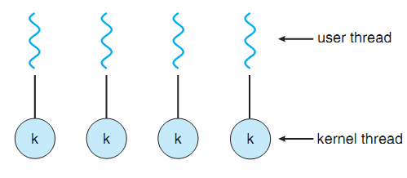
MÔ HÌNH MỘT - MỘT
Mỗi luồng người dùng ánh xạ đến một luồng nhân.
Notes:
- Cung cấp nhiều truy cập đồng thời hơn mô hình nhiều - một do cho phép các luồng khác vẫn thực hiện khi một luồng yêu cầu dừng hệ thống.
- cho phép nhiều luồng chạy song song trên máy đa vi xử lý.
- Hạn chế: tạo một luồng người dùng cần một luồng nhân tương ứng, chi phí cho luồng nhân thường đắt.
- Các HĐH Linux, Win sử dụng mô hình một - một.

Slide 75
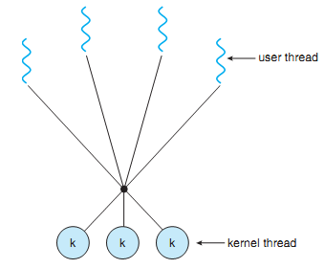
MÔ HÌNH NHIỀU - NHIỀU
Ghép nhiều luồng người dùng đến một số luồng nhân. Tối đa bằng số luồng nhân.
Notes:
- Có được ưu điểm của 2 mô hình trước
+ cho phép tạo ra nhiều luồng mức ứng dụng theo yêu cầu.
+ các luồng nhân tương ứng có thể chạt song song trên hệ nhiều VXL. Một luồng bị khóa, nhân có thể cho luồng khác thực hiện. + ví dụ Unix

Slide 76
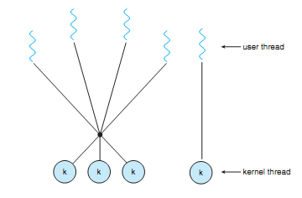
MÔ HÌNH HAI CẤP
là một biến thể của mô hình nhiều - nhiều
Notes:
kết hợp nhiều luồng người dùng tới một số lượng nhỏ hoặc bằng số luồng nhân. Và cho phép một luồng người dùng phụ thuộc với một luồng nhân.
Các hệ điều hành cũ hơn Solaris 9, dùng mô hình này. Từ Solaris 9 dùng mô hình một - một

Slide 77
2.2.3 THAO TÁC VỚI LUỒNG
Lời gọi hệ thống: fork và exec
Nhận tín hiệu.
Hủy luồng.
Lưu trữ riêng của luồng.
Kích hoạt lập lịch.

Slide 78
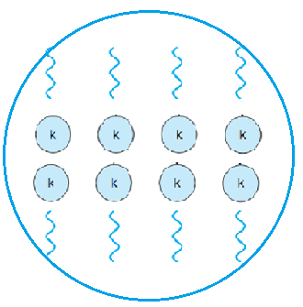
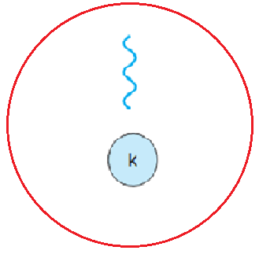
fork () và exec ()
Trong cấp phát luồng; Fork và Exec là lời gọi hệ thống
Nếu exec được gọi ngay sau fork thì chỉ cần sao chép luồng gọi hàm fork.
Nếu không gọi exec sau khi fork thì sao chép tất cả các luồng.
Notes:
- Thông thường fork() được dùng để tạo ra một tiến trình riêng biệt và lặp lại tiến trình cũ.
- Trong mô hình đa luồng, khi một luồng gọi hàm fork () hoặc nó sẽ sao chép toàn bộ các luồng hoặc là một luồng đơn mới. Hệ thống UNIX cho phép có 2 phiên bản của hàm fork(). Một phiên bản sao chép tất cả các luồng và một phiên bản khác chỉ sao chép luồng gọi hàm fork().
- Việc sử dụng phiên bản fork tùy thuộc vào từng ứng dụng.
+ Nếu exec được gọi ngay sau fork thì chỉ cần sao chép luồng gọi hàm fork.
+ Nếu không gọi exec sau khi fork thì sao chép tất cả các luồng.

Slide 79
SIGNAL HANDLING
Cách nhận tín hiệu
Đồng bộ
Không đồng bộ
Mẫu của tín hiệu:
Một sự kiện đặc biệt tạo ra tín hiệu.
Tín hiệu được đưa tới một tiến trình
Khi nhận được, tín hiệu được xử lý.
Notes:
- Signal handling là tín hiệu được gửi đến làm gián đoạn tiến trình hoặc thông báo sắp có sự kiện đặc biệt xảy ra.
(1) Cách nhận tín hiệu tùy thuộc vào nguồn gốc và nguyên nhân của sự kiện được báo hiệu.
(2): Một tín hiệu có thể được "handled" - làm gián đoạn bằng một trong 2 cách: Bộ gián đoạn tín hiệu mặc định hoặc gián đoạn tín hiệu do tác động ngoài (user). mỗi tín hiệu có một bộ gián đoạn mặc định: HĐH vẫn chạy khi gián đoạn tín hiệu. Bộ gián đoạn tín hiệu do tác động ngoài có thể xử lý đè bộ gián đoạn mặc định.
Signal handling trong các chương trình đơn luồng rất đơn giản. Trong chương trình đa luồng cần có sự sắp xếp hợp lý.

Slide 80
SIGNAL HANDLING (2)
Các tùy chọn:
Chuyển tín hiệu đến luồng mà tín hiệu được áp dụng.
Chuyển tín hiệu đến mọi luồng trong tiến trình.
Chuyển tín hiệu đến luồng nhất định trong tiến trình.
Gán một luồng đặc biệt để nhận tất cả tín hiệu cho tiến trình.
Notes:
Signal handling trong các chương trình đơn luồng rất đơn giản. Trong chương trình đa luồng cần có sự sắp xếp hợp lý. Nên tồn tại các tùy chọn.

Slide 81
HỦY LUỒNG
Kết thúc 1 tiến trình trước khi nó được hoàn thành.
Có 2 phương pháp pháp phổ biến:
Hủy bỏ không đồng bộ - kết thúc luồng đích ngay lập tức.
Hủy bỏ có trì hoãn – cho phép luồng đích kiểm tra 1 cách định kỳ nếu nó nên bị huỷ bỏ.
Notes:
CHƯA XONG

Slide 82
LƯU TRỮ RIÊNG CỦA LUỒNG
Cho phép mỗi luồng có bản copy dữ liệu của nó.
Hữu dụng khi không có quyền điều khiển tiến trình tạo lập luồng (VD khi sử dụng 1 nhóm trực các luồng).
Notes:
CHƯA XONG

Slide 83
KÍCH HOẠT LẬP LỊCH
Cả 2 mô hình Many-to-Many và mô hình 2 mức đều yêu cầu truyền thông để duy trì số lượng thích hợp các luồng nhân đã được cấp phát cho ứng dụng.
Sự kích hoạt bộ lập lịch cung cấp upcalls – 1 cơ chế truyền thông từ nhân đến thư viện luồng.
Sự truyền thông này cho phép 1 ứng dụng duy trì được số lượng các luồng nhân thích hợp.
Notes:
CHƯA XONG

Slide 84
KẾT LUẬN:
Hệ điều hành là gì?
Các vấn đề quan tâm
Quản lý tiến trình.
Quản lý lưu trữ

Slide 85
2.3 ĐỒNG BỘ HOÁ TIẾN TRÌNH
2.3.1 Cơ sở chung (Background).
2.3.2 Vấn đề vùng tương tranh
(Critical - Section Problem).
2.3.3 Các giải pháp đồng bộ hóa
Notes:
Một quá trình. hợp tác là một quá trình có thể gây ảnh hưởng hay bị ảnh hưởng tới quá trình khác đang thực thi trong hệ thống.
Truy xuất đồng hành dữ liệu được chia sẻ có thể dẫn tới việc không đồng nhất dữ liệu. Trong chương này chúng ta sẽ thảo luận các cơ chế đảm bảo việc thực thi có thứ tự của các quá trình hợp tác chia sẻ không gian địa chỉ để tính đúng đắn của dữ liệu luôn được duy trì

Slide 86
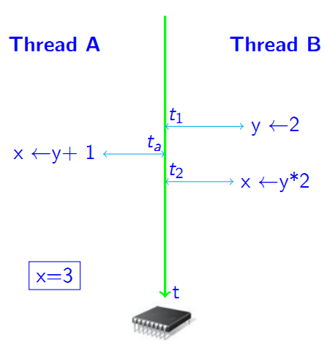
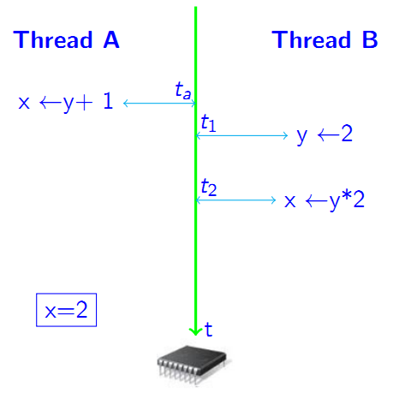
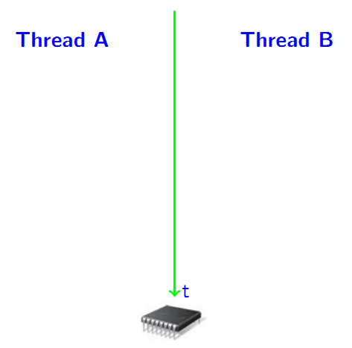
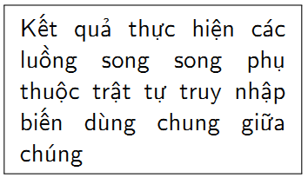
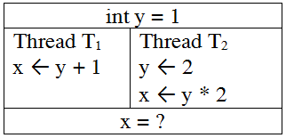
2.3.1 CƠ SỞ CHUNG
Notes:
Truy xuất đồng hành dữ liệu được chia sẻ có thể dẫn tới việc không đồng nhất dữ liệu. Trong chương này chúng ta sẽ thảo luận các cơ chế đảm bảo việc thực thi có thứ tự của các quá trình hợp tác chia sẻ không gian địa chỉ để tính đúng đắn của dữ liệu luôn được duy trì

Slide 87
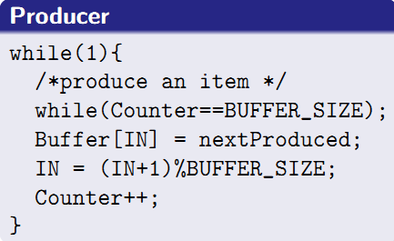
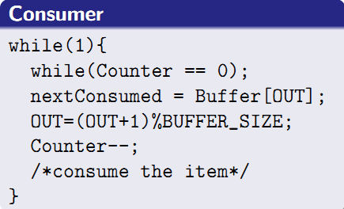
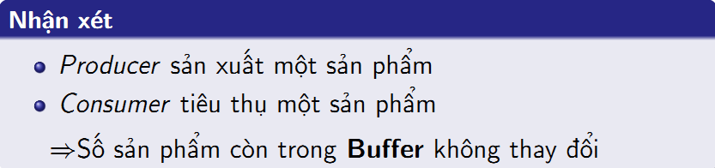
Producer & Consumer

Slide 88
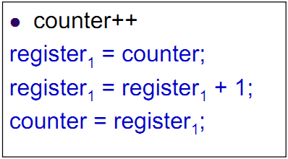

Producer - Consumer
Các toán tử ++ và -- được cài đặt như sau:
Tiến trình sản xuất và tiến trình tiêu thụ có thể nhận các giá trị khác nhau của counter tại cùng một thời điểm nếu đoạn mã xanh và đỏ thực hện xen kẽ nhau.
Notes:
Để thực hiện việc đảm bảo như thế, chúng ta yêu cầu một vài hình thức đồng bộ hoá quá trình. Những trường hợp như thế xảy ra thường xuyên trong các hệ điều hành khi các phần khác nhau của hệ thống thao tác các tài nguyên và chúng ta muốn các thay đổi không gây trở ngại một sự thay đổi khác. Phần chính của chương này là tập trung vào vấn đề đồng bộ hoá và cộng tác quá trình.

Slide 89
Tương tranh và đồng bộ
Tình huống tương tranh xuất hiện khi nhiều tiến trình cùng thao tác trên dữ liệu chung. Kết quả các thao tác đó phụ thuộc thứ tự thực hiện của các tiến trình.
Để tránh các tình huống tương tranh, các tiến trình cần được đồng bộ theo một phương thức nào đó => vấn đề đặt ra: đồng bộ hóa tiến trình.

Slide 90
Tranh đoạt điều khiển
Race condition: tình trạng có một số tiến trình truy xuất và quản lý dữ liệu chia sẻ một cách đồng thời => giá trị cuối cùng của dữ liệu chia sẻ phụ thuộc vào tiến trình nào kết thúc sau.
Để ngăn chặn tranh đoạt điều khiển, các tiến trình đồng hành phải được đồng bộ hoá - synchronized.
Chỉ một tiến tình truy nhập tới dữ liệu phân chia tại một thời điểm. (biến counter trong Producer-Consumer).
Đoạn lệnh truy nhập tới dữ liệu phân chia trong các tiến trình phải được thực hiện theo thứ tự xác định.
Notes:
chiếu lại ví dụ đầu tiên
ví dụ:
lệnh trong thread T1 chỉ thực hiện khi cả 2 lệnh của thread T2 đã thực hiện xong

Slide 91
2.3.2 Đoạn găng (vùng tương tranh)
Tài nguyên găng:
Tài nguyên hạn chế về khả năng sử dụng chung.
Cần đồng thời cho nhiều tiến trình.
Tài nguyên găng có thể là thiết bị vật lý hay dữ liệu dùng chung.
Dùng chung tài nguyên găng dẫn đến không đảm bảo tính toàn vẹn dữ liệu => đòi hỏi cơ chế đồng bộ hóa các tiến trình.
Đoạn găng là đoạn chương trình có sử dụng tài nguyên găng (thực hiện truy nhập và thao tác trên dữ liệu dùng chung).
Vấn đề: chắc chắn rằng, khi 1 tiến trình đang thi hành trong đoạn găng, thì không cho phép tiến trình nào khác được thực thi trong đoạn găng.

Slide 92
Giải pháp cho vấn đề miền găng
1. Độc quyền truy xuất - Mutual Exclusion. Nếu P_{i} đang thực thi trong miền găng của nó, thì không tiến trình nào có thể thực thi trong các miền găng của chúng.
2. Tính liên tục - Progress. Nếu không có tiến trình nào đang trong miền găng và có một số tiến trình muốn vào miền găng, việc lựa chọn các tiến trình sẽ vào miền găng tiếp theo không được trì hoãn vô hạn.
3. Chờ có giới hạn - Bounded Waiting. Nếu tài nguyên găng hết khả năng phục vụ và vẫn tồn tại tiến trình muốn vào đoạn găng, tiến trình đó phải xếp hàng chờ đợi và sự chờ đợi là hữu hạn.

Slide 93
2.3.3 CÁC GIẢI PHÁP ĐỒNG BỘ HÓA
Các giải pháp phần mềm
Sử dụng phương pháp khóa trong.
Sử dụng việc kiểm tra luân phiên.
Giải pháp của Peterson.
Các giải pháp phần cứng
Cấm ngắt.
Chỉ thị TSL (Test-and-Set).
Notes:
Nhóm giải pháp Busy Waiting
Sử dụng các biến cờ hiệu
Kiểm tra luân phiên
Peterson
Cấm ngắt (giải pháp phần cứng)
Chỉ thị TSL (giải pháp phần cứng)
Nhóm giải pháp Sleep & Wakeup
Semaphore
Monitor
Message

Slide 94
Các giải pháp “Busy waiting”
While (chöa coù quyeàn) donothing() ;
CS;
Töø boû quyeàn söû duïng CS
Tiếp tục tiêu thụ CPU trong khi chờ đợi vào miền găng
Không đòi hỏi sự trợ giúp của hệ điều hành.
Notes:
Có thể phân chia các giải pháp đồng bộ theo 2 cơ chế.

Slide 95
Các giải pháp “Sleep & Wake up”
if (chưa có quyền) Sleep() ;
CS;
Wakeup( somebody);
Từ bỏ CPU khi chưa được vào miền găng.
Cần được hệ điều hành hỗ trợ.

Slide 96

PHƯƠNG PHÁP KHÓA TRONG
Nguyên tắc:
Mỗi tiến trình dùng 1 byte trong vùng nhớ chung làm khóa:
Tiến trình vào đoạn găng, bật khóa (byte khóa = true)
Tiến trình thoát khỏi đoạn găng, mở khóa (byte khóa = false).
Tiến trình muốn vào đoạn găng: kiểm tra khóa của tiến trình còn lại:
Đang khóa => đợi
Đang mở => được vào đoạn găng.
Notes:
Thảo luận: Giải pháp này có thể vi phạm điều kiện thứ nhất: hai tiến trình có thể cùng ở trong miền găng tại một thời điểm vid ùng riêng 2 biến sẽ tách rời 2 việc kiểm tra quyền vào găng và xác lập quyền sử dụng tài nguyên găng.

Slide 97
KIỂM TRA VÀ XÁC LẬP
Nguyên tắc: cho hai tiến trình sử dụng chung biến turn (phản ánh phiên tiến trình nào được vào miền găng), được khởi động với giá trị 0.
Thảo luận : Giải pháp này có thể ngăn chặn được tình trạng hai tiến trình cùng vào miền găng, nhưng lại có thể vi phạm điều kiện thứ hai và điều kiện thứ ba
while (TRUE) {
while (turn != 0); // wait
critical-section ();
turn = 1;
Noncritical-section ();
}// Cấu trúc tiến trình A
while (TRUE) {
while (turn != 1); // wait
critical-section ();
turn = 0;
Noncritical-section ();
}// Cấu trúc tiến trình B
Notes:
Tính liên tục - Progress. Nếu không có tiến trình nào đang trong miền găng và có một số tiến trình muốn vào miền găng, việc lựa chọn các tiến trình sẽ vào miền găng tiếp theo không được trì hoãn vô hạn.
3.Chờ có giới hạn - Bounded Waiting. Nếu tài nguyên găng hết khả năng phục vụ và vẫn tồn tại tiến trình muốn vào đoạn găng, tiến trình đó phải xếp hàng chờ đợi và sự chờ đợi là hữu hạn.

Slide 98

GIẢI PHÁP CỦA PETERSON
Giả sử có 2 tiến trình P₀ và P₁ với hai đoạn mã găng tương ứng CS₀ và CS₁
Sử dụng một biến nguyên turn với giá trị khởi tạo 0 hoặc 1 và mảng boolean flag[2].
Turn có giá trị i: P_{i} được phép thực hiện CS_{i} (i= 0,1).
Nếu flag[i] là True tiến trình P_{i} đã sẵn sàng để thực hiện CS_{i}.
Phức tạp khi số tiến trình tăng lên, khó kiểm soát.

Slide 99
ĐỒNG BỘ HÓA BẰNG PHẦN CỨNG
Tiếp cận: cho phép tiến trình cấm tất cả các ngắt trước khi vào miền găng, và phục hồi ngắt khi ra khỏi miền găng.
Ngắt đồng hồ cũng không xảy ra => hệ thống không thể tạm dừng hoạt động của tiến trình đang xử lý để cấp phát CPU cho tiến trình khác, nhờ đó tiến trình hiện hành yên tâm thao tác trên miền găng mà không sợ bị tiến trình nào khác tranh chấp.
Thảo luận: giải pháp này thiếu thận trọng khi cho phép tiến trình người dùng được phép thực hiện lệnh cấm ngắt.
Nếu hệ thống có nhiều bộ xử lý, lệnh cấm ngắt chỉ có tác dụng trên bộ xử lý đang xử lý tiến trình, còn các tiến trình hoạt động trên các bộ xử lý khác vẫn có thể truy xuất đến miền găng

Slide 100

ĐỒNG BỘ HÓA BẰNG PHẦN CỨNG

Slide 101

KHÁI NIỆM SEMAPHORE

Slide 102

SEMAPHORE

Slide 103

SEMAPHORE

Slide 104

KHÁI NIỆM MUTEX

Slide 105
Producer - Consumer
P không được ghi dữ liệu vào buffer đã đầy.
C không được đọc dữ liệu từ buffer đang trống.
P và C không được thao tác trên buffer cùng lúc.
P
Buffer (N)
C
R2
R3
R1
W1
W2
Readers - Writers
W không được cập nhật dữ liệu khi có một R đang truy xuất CSDL.
Tại một thời điểm, chỉ cho phép một W được sửa nội dung CSDL.
Database

Slide 106

CHƯƠNG 3
LẬP LỊCH CPU (Điều phối)
3.1. Khái niệm chung (Basic Concepts)
3.2. Tiêu chí điều phối (Scheduling Criteria)
3.3. Các giải thuật lập lịch (Scheduling Algorithms)

Slide 107
3.1 KHÁI NIỆM CHUNG
Lập lịch (điều phối - scheduling):
Xác định thời điểm.
Chọn tiến trình được thực thi.
Do bộ lập lịch (bộ điều phối - scheduler) thực hiện.
Tiến trình được thực hiện cho tới khi phải chờ đợi một thao tác vào ra:
Hệ đơn chương trình: CPU không được sử dụng => lãng phí.
Hệ đa chương trình: cố gắng sử dụng CPU (đang rỗi) cho các tiến trình khác (đang chờ đợi).
Notes:
Hệ đa chương: - Cần nhiều tiến trình sẵn sàng trong bộ nhớ tại một thời điểm
- Khi một tiến trình phải chờ, HĐH lấy CPU cho tiến trình khác.
Điều phối CPU quan trọng với HĐH đa nhiệm: luân chuyển CPU giữa các tiến trình làm cho máy tính được khai thác hiệu quả hơn.

Slide 108
CHU KỲ THỰC HIỆN CPU-I/O
Tiến trình là chuỗi luân phiên giữa chu kỳ tính toán và chờ đợi vào/ra:
Bắt đầu bởi chu kỳ tính toán.
Tiếp theo chu kỳ đợi vào/ra.
Tính toán => đợi vào/ra => tính toán => đợi vào/ra...
Kết thúc: tính toán (yêu cầu hệ thống kết thúc thực hiện).
Trong suốt thời gian tồn tại trong hệ thống, tiến trình được xem như thực hiện hai loại công việc chính:
Khi tiến trình ở trạng thái running: sử dụng CPU (CPU-burst).
Khi tiến trình thực hiện các thao tác vào/ra: sử dụng thiết bị vào/ra (I/O-burst).
Notes:
Hệ đa chương: - Cần nhiều tiến trình sẵn sàng trong bộ nhớ tại một thời điểm
- Khi một tiến trình phải chờ, HĐH lấy CPU cho tiến trình khác.
Điều phối CPU quan trọng với HĐH đa nhiệm: luân chuyển CPU giữa các tiến trình làm cho máy tính được khai thác hiệu quả hơn.

Slide 109

HAI LOẠI TIẾN TRÌNH CHÍNH
Căn cứ theo cách sử dụng CPU, tiến trình chia làm hai loại:
Tiến trình loại CPU-bound: tiến trình có một hoặc nhiều phiên sử dụng CPU dài.
Tiến trình loại I/O-bound: tiến trình có nhiều phiên sử dụng CPU ngắn (thời gian vào/ra nhiều).
Notes:
bound: giới hạn, phạm vi

Slide 110

BỘ LẬP LỊCH HOẠT ĐỘNG KHI
Một tiến trình chuyển từ trạng thái running sang waiting.
Một tiến trình chuyển từ trạng thái running sang ready.
Một tiến trình chuyển từ trạng thái waiting sang ready.
Một tiến trình kết thúc.
1, 4: lập lịch non-preemptive
Khác: preemptive

Slide 111
HAI NGUYÊN TẮC LẬP LỊCH
Lập lịch non-preemptive:
Một tiến trình giữ CPU đến khi nó kết thúc hoặc chuyển sang trạng thái waiting.
Có thể sử dụng trên nhiều loại phần cứng vì không đòi hỏi timer.
Lập lịch preemptive:
Tiến trình chỉ được phép thực hiện trong khoảng thời gian, hệ thống có quyền ngắt CPU bất cứ lúc nào.
Kết thúc khoảng thời gian được cung cấp, ngắt xuất hiện. Bộ lập lịch được kích hoạt để quyết định hồi phục lại tiến trình hay lựa chọn tiến trình khác.
Notes:
LẬP LỊCH NON-PREEMPTIVE: lập lịch không ưu tiên (độc quyền). Timer: không đòi hỏi cung cấp trước thời gian chiếm dụng CPU. ví dụ: DOS, win 3.2, Macintosh
Lập lịch preemptive: ưu tiên (ko độc quyền). Ví dụ: win XP, Linux, Unix. Ví dụ về vấn đề dữ liệu dùng chung: t.tr 1 đang cập nhật dữ liệu thì bị mất CPU, t.tr 2 được giao CPU và đọc DL đang cập nhật.

Slide 112
BỘ LẬP LỊCH - Dispatcher
Nhiệm vụ:
Chuyển trạng thái.
Thực hiện tiến trình theo trạng thái đã lưu.
Độ trễ điều phối (Dispatch latency): thời gian sử dụng cho bộ lập lịch để dừng 1 tiến trình và khởi động 1 tiến trình khác.

Slide 113
3.2 TIÊU CHÍ ĐÁNH GIÁ LẬP LỊCH
Khả năng tận dụng CPU (CPU utilization): CPU hoạt động nhiều nhất có thể, thể hiện qua tải CPU (là một số từ 0% - 100%).
Trong thực tế các hệ thống thường có tải từ 40% (tải thấp) đến 90% (tải cao).
Thông lượng (throughput): số lượng các tiến trình hoàn thành trong một đơn vị thời gian => lớn nhất.

Slide 114
3.2.1. TIÊU CHÍ ĐÁNH GIÁ LẬP LỊCH
Thời gian hoàn thành (turnaround time): => nhỏ nhất.
t_{turnaround}=t₀-t_{i} với t_{i} là thời điểm tiến trình vào hệ thống, t₀ là thời điểm tiến trình ra khỏi hệ thống (kết thúc thực hiện).
Vậy t_{turnaround} là tổng:
Thời gian chờ để đưa tiến trình vào bộ nhớ.
Thời gian chờ đợi trong hàng đợi sẵn sàng.
Thời gian chờ đợi trong hàng đợi thiết bị.
Thời gian thực hiện thực tế.

Slide 115
3.2.2. TIÊU CHÍ ĐÁNH GIÁ LẬP LỊCH
Thời gian chờ đợi (waiting time): tổng thời gian chờ trong hàng đợi sẵn sàng => t_{waiting} nhỏ nhất.
Các thuật toán lập lịch CPU không ảnh hưởng đến tổng thời gian thực hiện một tiến trình mà chỉ ảnh hưởng đến thời gian chờ của một tiến trình trong hàng đợi ready.
Thời gian chờ trung bình: t_{averagewaiting} = t_{waiting}/n, n là số lượng tiến trình trong hàng chờ.
Thời gian đáp ứng (response time): là khoảng thời gian từ khi tiến trình nhận được một yêu cầu cho đến khi bắt đầu đáp ứng yêu cầu đó => nhỏ nhất.
Tiến trình có thể tạo kết quả từng phần.
Tiến trình vừa tính toán kết quả mới vừa gửi kết quả cũ tới user.
Notes:
Thời gian chờ đợi (nhỏ nhất): tổng thời gian chờ trong hàng đợi sẵn sàng (GT điều độ CPU ko ảnh hưởng tới t.tr đang thực hiện hay đang đợi thiết bị vào/ra).

Slide 116
3.3 CÁC GIẢI THUẬT LẬP LỊCH
First come first served.
Shortest job first.
Shortest remaining time next.
Round robin.

Slide 117
3.3.1. FCFS - First come first served
Nguyên tắc:
Tiến trình nào có yêu cầu sử dụng CPU trước sẽ thực hiện trước.
Tiến trình sở hữu CPU tới khi kết thúc hoặc chờ đợi vào/ra
Ưu điểm: thuật toán đơn giản.
Nhược điểm: hiệu qủa của thuật toán phụ thuộc vào thứ tự của các tiến trình trong hàng đợi (thứ tự này cũng ảnh hưởng đến thời gian chờ trung bình).

Slide 118
FCFS - First come first served
Ví dụ:
Process Burst Time
P₁ 24
P₂ 3
P₃ 3
Các tiến trình vào danh sách theo thứ tự: P₁ , P₂ , P₃
Biểu đồ Gantt cho lập lịch:
P₁
P₂
P₃
0
24
27
30
Thời gian chờ cho: P₁ = 0; P₂ = 24; P₃ = 27
Thời gian chờ trung bình: (0 + 24 + 27)/3 = 17

Slide 119
FCFS - First come first served
Các tiến trình vào danh sách theo thứ tự: P₂ , P₃ , P₁
Biểu đồ Gantt cho lập lịch:
P₂
P₃
P₁
0
3
6
30
Thời gian chờ: P₁ = 6; P₂ = 0; P₃ = 3
Thời gian chờ trung bình: (6 + 0 + 3)/3 = 3
Hiệu quả hơn nhiều so với trường hợp trước.
=> tăng hiệu quả bằng cách bố trí các tiến trình ngắn được thực hiện trước các tiến trình dài.

Slide 120
3.3.2. SJF - Shortest Job First
Nguyên tắc:
Gắn với mỗi tiến trình độ dài loạt thời gian sử dụng CPU tiếp theo của nó. Sử dụng các độ dài này để thực hiện việc lập lịch cho tiến trình có thời gian kết thúc ngắn nhất.
Tiến trình có thời gian sử dụng CPU ngắn nhất sẽ sở hữu CPU.
Sử dụng theo 2 sơ đồ:
Không ưu tiên: khi CPU được dành cho 1 tiến trình, nó sẽ không bị tước CPU đến khi thời gian sử dụng của nó kết thúc.
Ưu tiên: nếu 1 tiến trình mới đưa vào danh sách sẵn sàng có thời gian sử dụng CPU nhỏ hơn thời gian còn lại của tiến trình đang thi hành, CPU được dành lại cho tiến trình mới (thời gian còn lại ngắn nhất Shortest-Remaining-Time-First (SRTF)).
SJF là 1 giải thuật tối ưu, cho thời gian chờ trung bình nhỏ nhất.

Slide 121
Ví dụ về giải thuật SJF không mức ưu tiên
Process Arrival Time (t_{nạp}) Burst Time
P₁ 0.0 7
P₂ 2.0 4
P₃ 4.0 1
P₄ 5.0 4
SJF (non-preemptive)
T_{chờ} = t_{kết} _{thúc} - t_{thực hiện} - t_{nạp}
t_{chờ} _{TB} = (0 + 6 + 3 + 7)/4 = 4
P₁
P₃
P₂
P₄
0
2
4
5
7
8
12
16
Notes:
P₁ = 7-7-0=0
P₂ = 12 - 4- 2=6
P₃ = 8-1-4=3
P₄ = 16-4-5=7

Slide 122
Ví dụ về giải thuật SJF với mức ưu tiên
Process Arrival Time Burst Time
P₁ 0.0 7(5)
P₂ 2.0 4(2)(0)
P₃ 4.0 1(0)
P₄ 5.0 4
SJF (preemptive)
T_{chờ} = t_{kết} _{thúc} - t_{thực hiện} - t_{nạp}
Average waiting time = (9 + 1 + 0 +2)/4 = 3
P₁
P₂
P₃
P₂
P₄
P₁
0
2
4
5
7
11
16
Notes:
tại thời điểm 0, P1 được nạp vào và bắt đầu thực hiện. đến giây thứ 2, vì P1 còn cần 5s để thực hiện nên P2 được nạp vào. đến giây thứ 4, vì P2 còn cần 2s để thực hiện nốt nên P3 được nạp vào. sau 1s P3 kết thúc thì P2 tiếp tục thực hiện nốt 2s. Vì P1 còn cần 5s để thực hiện nốt nên P4 được nạp vào và thực hiện trong 4s. Sau đó P1 thực hiện nốt 5s.
P1 = 16-7-0=9
P2 = 7-4-2=1
P3 = 5-1-4=0
P4 = 11-4-5=2

Slide 123
3.2.3. Lập lịch có độ ưu tiên
Nguyên tắc:
Mỗi tiến trình được gắn một tham số lập lịch (một số nguyên) gọi là độ ưu tiên p.
CPU sẽ được cấp phát cho thiến trình có độ ưu tiên lớn nhất (số nguyên nhỏ nhất ≡ độ ưu tiên lớn nhất).
Vấn đề: đói CPU - các tiến trình có mức ưu tiên thấp có thể không bao giờ được cấp CPU.
Giải pháp: lão hoá - theo thời gian, các tiến trình có thời gian chờ lâu sẽ được tăng mức ưu tiên.

Slide 124

3.3 Lập lịch có độ ưu tiên
Ví dụ:
Notes:
(0 + 1 + 6 + 16 + 18)/5

Slide 125
3.4. Lập lịch quay vòng RR - Round Robin
Mỗi tiến trình được nhận một đơn vị thời gian CPU nhỏ (quantum), thường 10-100 mili giây. Sau khoảng thời gian đó, tiến trình sẽ bị tước CPU và đưa trở lại cuối danh sách sẵn sàng.
Nếu có n tiến trình trong danh sách sẵn sàng và thời gian quantum là q thì mỗi tiến trình sẽ nhận được 1/n thời gian sử dụng CPU trong các khoảng tối đa q đơn vị thời gian. Không có tiến trình nào chờ quá (n-1)q đơn vị thời gian.
Tính hiệu quả của giải thuật phụ thuộc độ lớn quantum:
q nhỏ ⇒ q phải đủ lớn đối với sự chuyển đổi ngữ cảnh, nếu không chi phí sẽ quá lớn.
q lớn ⇒ số thao tác chuyển trạng thái giảm (FIFO).

Slide 126

Lập lịch quay vòng RR - Round Robin
Ví dụ:

Slide 127

3.5. LẬP LỊCH VỚI HÀNG CHỜ ĐA MỨC

Slide 128

LẬP LỊCH VỚI HÀNG CHỜ ĐA MỨC

Slide 129

LẬP LỊCH VỚI HÀNG CHỜ ĐA MỨC CÓ PHẢN HỒI

Slide 130

LẬP LỊCH VỚI HÀNG CHỜ ĐA MỨC CÓ PHẢN HỒI

Slide 131

CÁC THAM SỐ

Slide 132
CHƯƠNG 4
TẮC NGHẼN VÀ XỬ LÝ TẮC NGHẼN
4.1. Khái niệm tắc nghẽn (DEADLOCKS)
4.2. Điều kiện xảy ra tắc nghẽn
4.3. Các phương thức xử lý tắc nghẽn

Slide 133


MÔ HÌNH HỆ THỐNG VÀ BẢN CHẤT CỦA TẮC NGHẼN
VÍ DỤ:

Slide 134
4.1 KHÁI NIỆM TẮC NGHẼN
Định nghĩa:
Tắc nghẽn là tình trạng hai hay nhiều tiến trình cùng chờ đợi một sự kiện nào đó xảy ra.
Nếu không có sự tác động từ bên ngoài, sự chờ đợi đó là vô hạn.
Nguyên nhân:
Các tiến trình có dùng chung tài nguyên.
Các tiến trình có truyền thông.
Các dạng tài nguyên:
Có thể lấy lại từ tiến trình: CPU, bộ nhớ.
Không lấy lại từ tiến trình: máy in.
Các bước sử dụng tài nguyên:
Nếu được cấp phát => sử dụng, nếu không => chờ.
Tiến trình trả lại tài nguyên.

Slide 135
4.2 Điều kiện dẫn đến tắc nghẽn
Có tài nguyên găng: chỉ một tiến trình được sử dụng tài nguyên chung tại một thời điểm. (có thể chưa cấp phát).
Chờ đợi trước khi vào đoạn găng: tiến trình phải xếp hàng chờ, trong khi chờ vẫn chiếm giữ tài nguyên được cung cấp.
Không có hệ thống phân phối lại tài nguyên găng: tài nguyên bị chiếm giữ chỉ có thể rỗi khi tiến trình tự nguyện giải phóng tài nguyên sau khi sử dụng xong.
Chờ đợi vòng tròn: tồn tại 1 tập các tiến trình đang chờ {P₀, P₁, …, P_{n}} mà P₀ đang chờ tài nguyên bị chiếm giữ do P₁, P₁ đang chờ tài nguyên bị giữ bởi P₂, …, P_{n} đang chờ tài nguyên bị giữ bởi P₀.
Notes:
Cả 4 điều kiện cùng xảy ra sẽ dẫn đến tắc nghẽn

Slide 136
Đồ thị cấp phát tài nguyên
Dùng để mô hình hóa tình trạng tắc nghẽn trong hệ thống.
Là đồ thị định hướng gồm tập đỉnh V và tập cung E.
Đỉnh kiểu tiến trình hình tròn:
Đỉnh kiểu tài nguyên hình chữ nhật:
(mỗi chấm bên trong thể hiện một đơn vị tài nguyên)
Cung yêu cầu:
Cung sử dụng (xuất phát từ dấu chấm)
P
R
P
R
P
R

Slide 137

Ví dụ đồ thị cấp phát tài nguyên
Notes:
Không có chu trình

Slide 138

VÍ DỤ 2
Notes:
Có chu trình và xảy ra tắc nghẽn vì chỉ có 2 đơn vị cấp phát trên tài nguyên R3, trong khi P1,P2 đang sử dụng thì P3 lại yêu cầu.
Nếu tồn tại chu trình và các tài nguyên chỉ có một đơn vị cấp phát => chắc chắn xảy ra tắc nghẽn.
Nếu tồn tại chu trình và các tài nguyên có một số đơn vị cấp phát => có thể xảy ra tắc nghẽn.

Slide 139

VÍ DỤ 3
Notes:
Có chu trình nhưng không xảy ra tắc nghẽn

Slide 140
4.3. CÁC PHƯƠNG PHÁP XỬ LÝ TẮC NGHẼN
Phòng ngừa:
Áp dụng các biện pháp đảm bảo hệ thống không bao giờ rơi vào tình trạng tắc nghẽn => tốn kém => dùng cho hệ thống hay xảy ra và tổn thất lớn do tắc nghẽn.
Phòng tránh:
Kiểm tra từng yêu cầu tài nguyên của tiến trình, không chấp nhận yêu cầu nếu việc cung cấp có khả năng dẫn đến tắc nghẽn
Nhận biết và khắc phục:
Cho phép hệ thống hoạt động bình thường => có thể rơi vào tình trạng tắc nghẽn.
Định kỳ kiểm tra xem tình trạng tắc nghẽn có xảy ra không.
Nếu đang tắc nghẽn, áp dụng các biện pháp loại bỏ.
Notes:
1. Loại bỏ các điều kiện tạo tắc nghẽn.
2. Thường yêu cầu các thông tin phụ trợ. Áp dụng cho hệ thống ít xảy ra tắc nghẽn nhưng tổn hại lớn.
3. Áp dụng cho HT ít xảy ra tắc nghẽn và thiệt hại thấp.

Slide 141
PHÒNG NGỪA TẮC NGHẼN
Nguyên tắc: Tác động vào một trong bốn điều kiện cần của tắc nghẽn để nó không xảy ra.
Tài nguyên găng.
Chờ đợi trước khi vào đoạn găng.
Không có hệ thống phân phối lại tài nguyên găng.
Chờ đợi vòng tròn.

Slide 142



Điều kiện tài nguyên găng
Giảm bớt mức độ găng của hệ thống:
Tài nguyên phân chia được (file chỉ đọc): sử dụng đồng thời.
Tài nguyên không phân chia được: sử dụng không đồng thời.
Kỹ thuật SPOOL (Simultaneous peripheral operation on-line):
Không phân phối tài nguyên khi không thực sự cần thiết.
Chỉ một số ít tiến trình có khả năng yêu cầu tài nguyên.
Chỉ printer daemon mới làm việc với máy in => bế tắc cho tài nguyên máy in bị hủy bỏ.
Không phải tài nguyên nào cũng dùng kỹ thuật SPOOL được.

Slide 143
Điều kiện chờ đợi trước khi vào đoạn găng
Nguyên tắc: đảm bảo một tiến trình xin tài nguyên chỉ khi không sở hữu bất kỳ tài nguyên nào khác.
Cung cấp trước:
Tiến trình xin toàn bộ tài nguyên ngay từ đầu và chỉ thực hiện khi đã có đầy đủ tài nguyên.
Hiệu quả sử dụng tài nguyên thấp: tiến trình chỉ sử dụng tài nguyên ở giai đoạn cuối. Tổng số tài nguyên đòi hỏi vượt quá khả năng của hệ thống.
Giải phóng tài nguyên:
Tiến trình giải phóng tất cả tài nguyên trước khi xin tài nguyên mới.
Tốc độ thực hiện tiến trình chậm.
Phải đảm bảo dữ liệu được giữ trong tài nguyên tạm giải phóng không bị mất.

Slide 144


Minh họa
Tiến trình gồm 2 giai đoạn:
Sao chép dữ liệu từ băng từ sang một file trên đĩa từ.
Sắp xếp dữ liệu trong file và đưa ra máy in.
Phương pháp cung cấp trước:
Xin cả băng từ, file trên đĩa và máy in.
Lãng phí máy in giai đoạn đầu, băng từ giai đoạn cuối.

Slide 145


Minh họa
Phương pháp giải phóng tài nguyên:
Xin băng từ và file trên đĩa cho giai đoạn 1.
Giải phóng băng từ và file trên đĩa.
Xin file trên đĩa và máy in cho giai đoạn 2.

Slide 146
Điều kiện phân phối lại tài nguyên găng
Nguyên tắc: cho phép sử dụng tài nguyên khi cần thiết.
Tiến trình P_{i} xin tài nguyên R_{j}:
R_{j} sẵn có: cung cấp R_{j} cho P_{i}.
R_{j} không sẵn: (R_{j} bị chiếm bởi tiến trình P_{k}):
P_{k} đang đợi tài nguyên:
Sử dụng R_{j} từ P_{k} và cung cấp cho P_{i} theo yêu cầu.
Thêm R_{j} vào danh sách các tài nguyên đang thiếu của P_{k}.
P_{k} được thực hiện trở lại khi: có được tài nguyên đang thiếu, đòi lại được R_{j}.
P_{k} đang thực hiện:
Pi phải đợi (không giải phóng tài nguyên).
Cho phép sử dụng tài nguyên, nhưng chỉ khi cần thiết.

Slide 147
Điều kiện chờ đợi vòng tròn
Đặt ra một thứ tự toàn cục của tất cả các kiểu tài nguyên.
R = {R₁, R₂,...,R_{n}} tập tất cả các kiểu tài nguyên.
Xây dựng hàm trật tự f(R) là số nguyên N
Hàm f được xây dựng dựa trên trật tự sử dụng các tài nguyên. Ví dụ: f(băng từ) = 1, f(đĩa từ) = 5, f(máy in) = 12
Tiến trình chỉ được yêu cầu tài nguyên theo trật tự tăng:
Tiến trình chiếm giữ tài nguyên kiểu R_{k} chỉ được xin tài nguyên kiểu R_{j} thỏa mãn f(R_{k}) < f(R_{j}).
Tiến trình yêu cầu tới tài nguyên R_{k} sẽ phải giải phóng tất cả tài nguyên R_{i} thỏa mãn điều kiện f(R_{i}) >= f(R_{k}).
Notes:
f(băng từ) = đĩa CD, đĩa mềm, USB...
f(đĩa từ) = f(ổ cứng)
Giữ 1 thì chỉ được xin 2,3
Muốn 2 thì phải giải phóng 3,4

Slide 148
Ưu nhược điểm của phòng ngừa tắc nghẽn
Ưu điểm: phòng ngừa tắc nghẽn là phương pháp tránh được tắc nghẽn bằng cách làm cho điều kiện cần không được thỏa mãn.
Nhược điểm:
Giảm khả năng tận dụng tài nguyên và giảm thông lượng của hệ thống.
Không mềm dẻo.

Slide 149
Trạng thái an toàn
Trạng thái của hệ thống an toàn khi:
Có thể cung cấp tài nguyên cho từng tiến trình (đến yêu cầu lớn nhất) theo một trật tự nào đó mà không xảy ra tắc nghẽn.
Tồn tại chuỗi an toàn của tất cả các tiến trình.

Slide 150
Chuỗi an toàn
Chuỗi tiến trình P = {P₁, P₂,...P_{n}} là an toàn nếu với mỗi tiến trình P_{i}, mọi yêu cầu tài nguyên trong tương lai đều có thể đáp ứng nhờ vào:
Lượng tài nguyên hiện có trong hệ thống.
Tài nguyên đang chiếm giữ bởi tất cả các tiến trình P_{j} (j<i).
P_{i} yêu cầu tài nguyên:
Nếu không thể đáp ứng ngay lập tức, P_{i} đợi cho tới khi P_{j} kết thúc (j<i).
Khi P_{j} kết thúc thúc và giải phóng tài nguyên, P_{i} sẽ nhận được tài nguyên cần thiết, thực hiện, giải phóng tài nguyên được cung cấp và kết thúc.
Khi P_{i} kết thúc, P_{i+1} thu được tài nguyên cần thiết và thực hiện.

Slide 151
Ví dụ minh họa
Hệ thống đã cấp (5+2+2) đơn vị, vậy còn 3 đơn vị.
Các tiến trình (P₁, P₂, P₃) còn có thể yêu cầu (5, 2, 7) đơn vị.
Với 3 đơn vị hiện có, mọi yêu cầu của P₂ đều đáp ứng được => P₂ chắc chắn kết thúc được và sẽ giải phóng 2 đơn vị R.
Với 3+2 đơn vị, P₁ chắc chắn kết thúc, sẽ giải phóng 5 đơn vị.
Với 3+2+5 đơn vị P₃ chắc chắn kết thúc được.
Ở thời điểm t₀ các tiến trình P₁, P₂, P₃ đều chắc chắn kết thúc => hệ thống an toàn với dãy an toàn P₂, P₁, P₃.
Notes:
- R có 12 đươn vị, đã cấp 5+2+2 = 9 => còn 3 đơn vị.
- Yêu cầu tối đa (10, 4, 9); đã cấp (5, 2, 2) => vậy còn có thể yêu cầu (10-5, 4-2, 9-2) = (5,2,7).
- R còn 3 đơn vị, trong khi P2 chỉ còn yêu cầu 2 nên P2 chắc chắn được đáp ứng và kết thúc, sẽ giải phóng 2 đươn vị R được cấp trước đó.

Slide 152
Ví dụ minh họa (t)
Xem xét hệ thống gồm:
3 tiến trình P₁, P₂, P₃ và 1 tài nguyên R có 12 đơn vị.
Các tiến trình (P₁, P₂, P₃) có thể yêu cầu tối đa tới (10, 4, 9) đơn vị tài nguyên R.
Tại thời điểm t₀, các tiến trình (P₁, P₂, P₃) đã được cấp (5, 2, 2) đơn vị tài nguyên R.
Tại thời điểm t₁ tiến trình P₃ yêu cầu và được cấp 1 đơn vị tài nguyên R. Hệ thống có an toàn?
Notes:
Tại thời điểm t1, P3 yêu cầu đc cấp 1 đv tài nguyên rồi nên trong hệ thống chỉ còn 2 tài nguyên

Slide 153
Phòng tránh tắc nghẽn
Nhận xét:
Hệ thống an toàn => các tiến trình đều có thể kết thúc được => không xảy ra tắc nghẽn.
Hệ thống không an toàn: có khả năng xảy ra tắc nghẽn.
Phương pháp:
Không để hệ thống rơi vào tình trạng không an toàn.
Kiểm tra mọi yêu cầu tài nguyên.
Nếu hệ thống vẫn an toàn khi cung cấp => cung cấp.
Nếu hệ thống không an toàn khi cung cấp => phải đợi.
Thuật toán:
Thuật toán dựa vào đồ thị cung cấp tài nguyên.
Thuật toán người quản lý nhà băng.

Slide 154
Thuật toán dựa vào đồ thị cung cấp tài nguyên
Sử dụng khi mỗi kiểu tài nguyên chỉ có 1 đơn vị => có chu trình => sẽ có tắc nghẽn.
Thêm vào đồ thị loại cung mới: cung đòi hỏi P_{i} →R_{j}
Cùng hướng với cung yêu cầu.
Cho biết P_{i} có thể yêu cầu R_{j} trong tương lai.
Tiến trình khi tham gia hệ thống, phải thêm tất cả các cung đòi hỏi tương ứng, vào đồ thị.
Khi P_{i} yêu cầu R_{j}, cung đòi hỏi P_{i} →R_{j} chuyển thành cung yêu cầu P_{i} →R_{j}.
Khi P_{i} giải phóng R_{j} cung sử dụng R_{j} → P_{i} chuyển thành cung đòi hỏi P_{i} →R_{j}.

Slide 155
Thuật toán dựa vào đồ thị cung cấp tài nguyên
Thuật toán: yêu cầu tài nguyên R_{j} của tiến trình P_{i} được thỏa mãn chỉ khi việc chuyển cung yêu cầu P_{i} →R_{j} thành cung sử dụng R_{j} →P_{i} không tạo chu trình trên đồ thị.
Không chu trình => hệ thống an toàn.
Có chu trình: việc cung cấp tài nguyên đẩy hệ thống vào tình trạng không an toàn.

Slide 156






Ví dụ
Notes:
Vậy yêu cầu R2 của P2 sẽ có thể dẫn đến chu trình => tắc nghẽn => yêu cầu tài nguyên của P2 sẽ không được đáp ứng

Slide 157

Thuật toán người quản lý nhà băng (banker)

Slide 158

Các cấu trúc dữ liệu

Slide 159

Các cấu trúc dữ liệu (t)

Slide 160
Thuật toán kiểm tra an toàn
Assign work := available
finish:= false
Find i such that
request <= available
finish_{i} := false
if not such i go to 4 {sang bước 4}
If such i
work_{mới} := work_{cũ} + allocation
finish_{i} := true
go to 2
If with all i
finish_{i} =true => system is safe

Slide 161

Ví dụ minh họa
Notes:
Max: ma trận cho biết số lượng lớn nhất mỗi kiểu tài nguyên của từng tiến trình (n*m trong đó n tiến trình, m kiểu tài nguyên)
allocation (đã cấp) cho biết sô lượng mỗi kiểu tài nguyên đã cấp cho các tiến trình (n*m)
need: ma trận cho biết số lượng mỗi kiểu tài nguyên còn cần đến của từng tiến trình (n*m)

Slide 162

Thực hiện
Kiểm tra tính an toàn
Số tài nguyên còn sẵn trong hệ thống Available(R₀, R₁, R₂) = (3, 3, 2)
Yêu cầu còn lại của mỗi tiến trình (Need = Max - Allocation)
Thực hiện thuật toán an toàn:
Lần lặp thứ nhất: i = 0 → 4:
i = 0 (7, 4, 3) > (3, 3, 2) → không cấp
i = 1 (1, 2, 2) < (3, 3, 2) → cấp cho P₁ => P₁ hoàn thành => trả lại (2, 0, 0) => work_{mới} = (3, 3, 2) + (2, 0, 0) = (5, 3, 2)
Notes:
10-7; 5-2; 7-5=>3,2,2

Slide 163
i = 2 (6, 0, 0) > (5, 3, 2) → không cấp
i = 3 (0, 1, 1) < (5, 3, 2) → cấp cho P₃ => P₃ hoàn thành => trả lại (2, 1, 1) => work_{mới} = (5, 3, 2) + (2, 1, 1) = (7, 4, 3)
i = 4 (4, 3, 1) < (7, 4, 3) → cấp cho P₄ => P₄ hoàn thành => trả lại (0, 0, 2) => work_{mới} = (7, 4, 3) + (0, 0, 2) = (7, 4, 5)
Lần lặp thứ hai:
i = 0 (7, 4, 3) < (7, 4, 5) → cấp cho P₀ => P₀ hoàn thành => trả lại (0, 1, 0) => work_{mới} = (7, 4, 5)+ (0, 1, 0) = (7, 5, 5)
i = 2 (6, 0, 0) < (7, 5, 5) → cấp cho P₂ => P₂ hoàn thành => trả lại (3, 0, 2) => work_{mới} = (7, 5, 5)+ (3, 0, 2) = (10, 5, 7)
Hệ thống được trả lại đầy đủ tài nguyên => Hệ thống an toàn (P₁, P₃, P₄, P₀, P₂)

Slide 164

Thuật toán yêu cầu tài nguyên
Notes:
dòng 2 là một ví dụ về vector yêu cầu tài nguyên của tiến tình P_{i} ([3, 2] i =3 => tiến trình P₃, 2 là tài nguyên R2)
allocation (đã cấp)
- Nếu an toàn, phân phối cho P_{i} theo yêu cầu và cập nhật lại trạng thái của ma trận đã cấp

Slide 165

Thực hiện P₁ yêu cầu thêm (1, 0, 2)
Request[1] < Available (vì (1, 0, 2) < (3, 3, 2)) => có thể cung cấp
Nếu cung cấp: Available_{mới} = (2, 3, 0)
Allocation và Need mới được tính:
Thực hiện thuật toán an toàn trên trạng thái tài nguyên mới.
=> yêu cầu được chấp nhận
Notes:
học sinh tự kiểm tra tính an toàn
m: số kiểu tài nguyên trong hệ thống
available: vector chiều dài m cho biết số đơn vị tài nguyên sẵn có trong hệ thống.

Slide 166
1. Thực hiện cấp cho P4 sau khi cấp cho P1 mà hệ thống vẫn an toàn
2. Sau khi kiểm tra yêu cầu của P4, P0 tiếp tục yêu cầu.
P₄ yêu cầu thêm (3, 3, 0)
Available = (2, 3, 0) => không đủ tài nguyên => P₄ phải đợi
P₀ yêu cầu thêm (0, 2, 0)
Request[0] < Available (0, 2, 0) < (2, 3, 0) => có thể cung cấp
Nếu cung cấp: Available_{mới} = (2, 1, 0)
Thực hiện thuật toán an toàn => tất cả các tiến trình đều có thể không kết thúc => nếu chấp nhận, hệ thống rơi vào trạng thái không an toàn => đủ tài nguyên nhưng không cấp, P₀ phải đợi. Thực hiện thuật toán an toàn trên trạng thái tài nguyên mới.
=> yêu cầu được chấp nhận
Notes:
học sinh tự kiểm tra tính an toàn.
Nếu 3 yêu cầu rời rạc thì available vẫn giữ nguyên ban đầu.
Nếu liên tiếp: thực hiện xong yêu cầu cho P1, thực hiện tiếp luôn yêu cầu cho P4, nên available cập nhật mới sau khi đã cung cấp cho p1 (2,3,0). Vì P4 không được cấp nên available vẫn giữ (2,3,0), rồi thực hiện tiếp cho P0.

Slide 167
4.3 NHẬN BIẾT VÀ KHẮC PHỤC
Nguyên tắc:
Không áp dụng các biện pháp phòng ngừa hoặc phòng tránh, để cho tắc nghẽn xảy ra.
Định kỳ kiểm tra xem tắc nghẽn có xảy ra không? nếu có tìm cách khắc phục.
Để thực hiện hệ thống phải cung cấp:
Thuật toán xác định hệ thống có tắc nghẽn không?
Thuật toán chữa tắc nghẽn.
Nhận biết tắc nghẽn:
Thuật toán dựa trên đồ thị cung cấp tài nguyên.
Thuật toán chỉ ra tắc nghẽn tổng quát.
Khắc phục tắc nghẽn
Kết thúc tiến trình
Trưng dụng tài nguyên.

Slide 168

Thuật toán dựa trên đồ thị cung cấp tài nguyên
Notes:
- Nếu tất cả tài nguyên chỉ có một thể hiện thì chúng ta có thể định nghĩa giải thuật phát hiện tắc nghẽn dùng một biến dạng của đồ thị cấp phát tài nguyên, được gọi là đồ thị chờ . Chúng ta có được đồ thị này từ đồ thị cấp phát tài nguyên bằng cách gỡ bỏ các nút của loại tài nguyên và xóa các cạnh tương ứng.
Chính xác hơn, một cạnh từ P_{i} tới P_{j} trong đồ thị chờ hiển thị rằng quá trình P_{i} đang chờ một quá trình P_{j} để giải phóng tài nguyên mà P_{i} cần. Cạnh P_{i} → P_{j} tồn tại trong đồ thị chờ nếu và chỉ nếu đồ thị cấp phát tài nguyên tương ứng chứa hai cạnh P_{i} → R_{q} và R_{q} → P_{j} đối với một số tài nguyên R_{q}
Như đã đề cập trước đó, deadlock tồn tại trong hệ thống nếu và chỉ nếu đồ thị chờ chứa chu trình. Để phát hiện deadlock, hệ thống cần duy trì đồ thị chờ và định kỳ gọi giải thuật để tìm kiếm chu trình trong đồ thị.
Một giải thuật phát hiện chu trình trong đồ thị yêu cầu độ phức tạp n² thao tác, ở đây n là số đỉnh của đồ thị.

Slide 169

Ví dụ

Slide 170

Thuật toán chỉ ra tắc nghẽn tổng quát

Slide 171

Ví dụ minh họa
Notes:
SV thực hiện kiểm tra xem hệ thống có tắc nghẽn không? => không (làm như bài lúc nãy xem có an toàn ko?)
HT ko tắc nghẽn (P0,P2,P3,P1,P4)

Slide 172

Ví dụ (t)
P₀ có thể kết thúc nhưng hệ thống đang tắc nghẽn.
Các tiến trình đang chờ đợi lẫn nhau (P₁, P₂, P₃, P₄)
Notes:
P0 thực hiện đc, giải phóng 1 đơn vị R₁, sau đó các tiến trình khác không đủ tài nguyên để thực hiện mà đang chờ đợi lẫn nhau (vì P3 cần 1 đơn vị của R0...)

Slide 173

KHẮC PHỤC TẮC NGHẼN
Kết thúc tiến trình
Nguyên tắc: Hủy bỏ các tiến trình đang trong tình trạng tắc nghẽn và lấy lại tài nguyên đã cấp cho tiến trình bị hủy bỏ.
Notes:
Để xóa deadlock bằng cách hủy bỏ quá trình, chúng ta dùng một trong hai phương pháp. Trong cả hai phương pháp, hệ thống lấy lại tài nguyên được cấp phát đối với quá trình bị kết thúc.
• Huỷ bỏ tất cả quá trình bị deadlock: phương pháp này rõ ràng sẽ phá vỡ chu trình deadlock, nhưng chi phí cao; các quá trình này có thể đã tính toán trong thời gian dài, và các kết quả của các tính toán từng phần này phải bị bỏ đi và có thể phải tính lại sau đó.
• Hủy bỏ một quá trình tại thời điểm cho đến khi chu trình deadlock bị xóa:phương pháp này chịu chi phí có thể xem xét vì sau khi mỗi quá trình bị hủy bỏ, một giải thuật phát hiện deadlock phải được nạp lên để xác định có quá trình nào vẫn đang bị deadlock.
Hủy bỏ quá trình có thể không dễ. Nếu một quá trình đang ở giữa giai đoạn cập nhật một tập tin, kết thúc nó sẽ để tập tin đó trong trạng thái không phù hợp. Tương tự, nếu quá trình đang ở giữa giai đoạn in dữ liệu ra máy in, hệ thống phải khởi động lại trạng thái đúng trước khi in công việc tiếp theo.

Slide 174
KHẮC PHỤC TẮC NGHẼN
Trưng dụng tài nguyên
Nguyên tắc: Trưng dụng liên tục một vài tài nguyên từ một số tiến trình đang tắc nghẽn cho các tiến trình khác cho đến khi tắc nghẽn được hủy bỏ.
Lựa chọn nạn nhân:
Tài nguyên nào, tiến trình nào được chọn?
Trật tự trưng dụng để chi phí nhỏ nhất.
Lượng tài nguyên nắm giữ, thời gian sử dụng.
Quay lui:
Quay lui đến một trạng thái an toàn trước đó và bắt đầu lại.
Lưu giữ thông tin trạng thái của tiến trình đang thực hiện.
Đói tài nguyên:
Một tiến trình bị trưng dụng nhiều lần => chờ đợi vô thời hạn.
Giải pháp: ghi lại số lần bị trưng dụng.
Notes:
Để xóa deadlock sử dụng việc trả lại tài nguyên, sau khi chúng ta đòi một số tài nguyên từ các quá trình và cho các tài nguyên này tới các quá trình khác cho đến khi chu trình deadlock bị phá vỡ.
Nếu việc đòi lại được yêu cầu để giải quyết deadlock thì ba vấn đề cần được xác định:
• Chọn nạn nhân: những tài nguyên nào và những quá trình nào bị đòi lại? Trong khi kết thúc quá trình, chúng ta phải xác định thứ tự đòi lại để tối thiểu chi phí. Các yếu tố chi phí có thể gồm các tham số như số lượng tài nguyên một quá trình deadlock đang giữ, và lượng thời gian một quá trình deadlock dùng trong sự thực thi của nó.
• Trở lại trạng thái trước deadlock: Nếu chúng ta đòi lại tài nguyên từ một quá trình, điều gì nên được thực hiện với quá trình đó? Rõ ràng, nó không thể tiếp tục việc thực thi bình thường; nó đang bị mất một số tài nguyên được yêu cầu. Chúng ta phải phục hồi quá trình tới trạng thái an toàn và khởi động lại từ trạng thái gần nhất trước đó.
Thông thường, rất khó để xác định trạng thái gì là an toàn vì thế giải pháp đơn giản nhất là phục hồi toàn bộ: hủy quá trình và sau đó khởi động lại nó.
Ngoài ra, phương pháp này yêu cầu hệ thống giữ nhiều thông tin hơn về trạng thái của tất cả các quá trình đang chạy.
Đói tài nguyên: chúng ta đảm bảo như thế nào việc đói tài nguyên không xảy ra? Nghĩa là, chúng ta có thể đảm bảo rằng tài nguyên sẽ không luôn bị đòi lại từ cùng một quá trình.
Trong một hệ thống việc chọn nạn nhân ở đâu dựa trên cơ sở các yếu tố chi phí, nó có thể xảy ra cùng quá trình luôn được chọn như là nạn nhân. Do đó, quá trình này không bao giờ hoàn thành tác vụ được chỉ định của nó, một trường hợp đói tài nguyên cần được giải quyết trong bất kỳ hệ thống thực tế. Rõ ràng, chúng ta phải đảm bảo một quá trình có thể được chọn như một nạn nhân chỉ một số lần xác định (nhỏ).

Slide 175

CHƯƠNG 5: QUẢN LÝ BỘ NHỚ
5.1. Khái niệm chung (Background)
5.2. Chiến lược quản lý bộ nhớ thực (Real Memory)
5.3. Quản lý bộ nhớ ảo (Virtual Memory)
5.4. Quản lý tập tin
Notes:
Trạng thái deadlock xảy ra khi hai hay nhiều quá trình đang chờ không xác định một sự kiện mà có thể được gây ra chỉ bởi một trong những quá trình đang chờ. Về nguyên tắc, có ba phương pháp giải quyết deadlock:
• Sử dụng một số giao thức để ngăn chặn hay tránh deadlock, đảm bảo rằng hệ thống sẽ không bao giờ đi vào trạng thái deadlock.
• Cho phép hệ thống đi vào trạng thái deadlock, phát hiện và sau đó phục hồi.
• Bỏ qua vấn đề deadlock và giả vờ deadlock chưa bao giờ xảy ra trong hệ thống. Giải pháp này là một giải pháp được dùng bởi hầu hết các hệ điều hành bao gồm UNIX.
Trường hợp deadlock có thể xảy ra nếu và chỉ nếu bốn điều kiện cần xảy ra cùng một lúc trong hệ thống: loại trừ hỗ tương, giữ và chờ cấp thêm tài nguyên, không đòi lại tài nguyên, và tồn tại chu trình trong đồ thị cấp phát tài nguyên.
Để ngăn chặn deadlock, chúng ta đảm bảo rằng ít nhất một điều kiện cần không bao giờ xảy ra.
Chương 4. Trong chương này chúng ta sẽ thảo luận nhiều cách khác nhau để quản lý bộ nhớ. Các giải thuật quản lý bộ nhớ từ tiếp cận máy trơ cơ bản (primitive bare-machine) là chiến lược phân trang và phân đoạn. Mỗi tiếp cận có lợi điểm và nhược của chính nó. Chọn phương pháp quản lý bộ nhớ cho một hệ thống xác định phụ thuộc vào nhiều yếu tố, đặc biệt trên thiết kế phần cứng của hệ thống. Chúng ta sẽ thấy nhiều giải thuật yêu cầu hỗ trợ phần cứng mặc dù các thiết kế gần đây đã tích hợp phần cứng và hệ điều hành.

Slide 176
5.1 KHÁI NIỆM CHUNG
5.1.1 Vì sao phải tổ chức quản lý bộ nhớ?
5.1.2 Nhiệm vụ của bộ phận quản lý bộ nhớ.
5.1.3 Không gian địa chỉ và không gian vật lý.
5.1.4 Các cấu trúc chương trình.

Slide 177
Vì sao phải tổ chức, quản lý bộ nhớ?
CPU chỉ có thể trao đổi thông tin với bộ nhớ chính.
Các chương trình muốn được thực thi cần được nạp vào bộ nhớ chính, tạo lập tiến trình tương ứng để xử lý.
Các hệ thống đa chương trên bộ nhớ chính ngoài HĐH có thể có nhiều tiến trình đang hoạt động.
Kích thước bộ nhớ chính là hữu hạn nhưng yêu cầu bộ nhớ thì vô hạn.
…
Notes:
Bộ nhớ chính là thiết bị lưu trữ duy nhất thông qua đó CPU có thể trao đổi thông tin với môi trường ngoài, do vậy nhu cầu tổ chức, quản lý bộ nhớ là một trong những nhiệm vụ trọng tâm hàng đầu của hệ điều hành .
Bộ nhớ chính được tổ chức như một mảng một chiều các từ nhớ (word), mỗi từ nhớ có một địa chỉ . Việc trao đổi thông tin với môi trường ngoài được thực hiện thông qua các thao tác đọc hoặc ghi dữ liệu vào một địa chỉ cụ thể nào đó trong bộ nhớ. Hầu hết các hệ điều hành hiện đại đều cho phép chế độ đa nhiệm nhằm nâng cao hiệu suất sử dụng CPU. Tuy nhiên kỹ thuật này lại làm nảy sinh nhu cầu chia sẻ bộ nhớ giữa các tiến trình khác nhau .
Vấn đề nằm ở chỗ : « bộ nhớ thì hữu hạn và các yêu cầu bộ nhớ thì vô hạn ».

Slide 178
Vì sao phải tổ chức, quản lý bộ nhớ?
Như vậy, HĐH cần phải tổ chức quản lý bộ nhớ một cách hợp lý để có thể:
Đưa bất kỳ một tiến trình nào đó vào bộ nhớ khi có yêu cầu, cho dù khi trên bộ nhớ không còn không gian trống.
Bảo vệ các tiến trình của hệ điều hành và các tiến trình trên bộ nhớ, tránh các trường hợp truy xuất bất hợp lệ xảy ra.
Notes:
Cấp phát vùng nhớ cho các tiến trình có yêu cầu và thu hồi vùng nhớ khi tiến trình thực hiện xong. Quản lý được vùng nhớ rỗi, vùng nhớ bận. - Tại một thời điểm có thể lưu giữ được nhiều tiến trình đồng thời. - Chuyển đổi giữa địa chỉ logic và địa chỉ vật lý (physic) - Chia sẻ thông tin: làm thế nào để cho phép hai tiến trình có thể chia sẻ thông tin trong bộ nhớ? - Ngăn chặn các tiến trình xâm phạm đến vùng nhớ được cấp phát cho tiến trình khác

Slide 179
Nhiệm vụ của bộ phận quản lý bộ nhớ
Tái định vị
Bảo vệ bộ nhớ
Chia sẻ bộ nhớ
Tổ chức bộ nhớ logic
Tổ chức bộ nhớ vật lý

Slide 180
Tái định vị
Trong các hệ thống đa chương, không gian bộ nhớ chính thường được chia sẻ cho nhiều tiến trình; yêu cầu bộ nhớ của các tiến trình luôn lớn hơn không gian bộ nhớ vật lý mà hệ thống hiện có.
Cần thực hiện cơ chế hoán đổi (Swap):
Một chương trình đang hoạt động trên bộ nhớ sẽ bị đưa ra đĩa (swap-out) và sẽ được đưa vào lại (swap-in) tại thời điểm thích hợp.

Slide 181
Tái định vị
Khi thực hiện swap-in 1 chương trình vào lại bộ nhớ HĐH phải định vị nó đúng vào vị trí mà trước khi nó bị swap-out.
HĐH phải có cơ chế ghi lại tất cả các thông tin liên quan đến 1 chương trình bị swap-out.
Các thông tin này là cơ sở để hệ điều hành swap-in chương trình vào lại bộ nhớ chính và cho nó tiếp tục hoạt động.

Slide 182
Bảo vệ bộ nhớ
Mỗi tiến trình phải được bảo vệ để chống lại sự truy xuất bất hợp lệ vô tình hay có chủ ý của các tiến trình khác.
Mỗi tiến trình chỉ được phép truy xuất đến không gian địa chỉ mà HĐH đã cấp cho nó.
Bộ phận quản lý bộ nhớ phải biết không gian địa chỉ của tất cả các tiến trình trên bộ nhớ.
Mọi tham chiếu bộ nhớ của một tiến trình phải được kiểm tra lúc chạy bởi bộ phận quản lý bộ nhớ.

Slide 183
Chia sẻ bộ nhớ
Bất kỳ một chiến lược nào được cài đặt đều phải có tính mềm dẻo để cho phép nhiều tiến trình có thể truy cập vào cùng một vùng nhớ.
Các tiến trình đang cộng tác cần chia sẻ truy nhập tới một cấu trúc dữ liệu
=> cho phép truy cập tới các vùng chia sẻ.

Slide 184
Tổ chức bộ nhớ logic
Bộ nhớ được cấu trúc một cách tuyến tính gồm các byte, chương trình được tổ chức thành các Modul.
Các Modul có thể được viết và thông dịch một cách độc lập.
Mức độ bảo vệ có thể khác nhau.
Modul có thể được chia sẻ giữa các tiến trình.

Slide 185
Tổ chức bộ nhớ vật lý
Bộ nhớ máy tính được tổ chức theo 2 cấp:
Bộ nhớ chính: tốc độ truy xuất nhanh, nhưng giá thành cao và dữ liệu không thể tồn tại lâu dài trên nó.
Bộ nhớ phụ: giá rẻ, dung lượng lớn, dữ liệu được lưu trữ lâu dài nhưng tốc độ truy xuất chậm.
Theo giản đồ 2 cấp này, việc tổ chức luồng thông tin giữa bộ nhớ chính và bộ nhớ phụ là nhiệm vụ quan trọng của hệ thống.

Slide 186
Không gian địa chỉ và không gian vật lý
Địa chỉ logic: còn gọi là địa chỉ ảo, là tất cả các địa chỉ do bộ xử lý tạo ra.
Địa chỉ vật lý: là địa chỉ thực tế mà trình quản lý bộ nhớ nhìn thấy và thao tác.
Không gian địa chỉ: là tập hợp tất cả các địa chỉ ảo phát sinh bởi một chương trình.
Không gian vật lý: là tập hợp tất cả các địa chỉ vật lý tương ứng với các địa chỉ ảo.
Notes:
Một trong những hướng tiếp cận trung tâm nhằm tổ chức quản lý bộ nhớ một cách hiệu qủa là đưa ra khái niệm không gian địa chỉ được xây dựng trên không gian nhớ vật lý, việc tách rời hai không gian này giúp hệ điều hành dễ dàng xây dựng các cơ chế và chiến lược quản lý bộ nhớ hữu hiệu : Địa chỉ logic – còn gọi là địa chỉ ảo , là địa chỉ do bộ xử lý tạo ra. Địa chỉ vật lý - là địa chỉ thực tế mà trình quản lý bộ nhớ nhìn thấy và thao tác. Không gian địa chỉ – là tập hợp tất cả các địa chỉ ảo phát sinh bởi một chương trình. Không gian vật lý – là tập hợp tất cả các địa chỉ vật lý tương ứng với các địa chỉ ảo. - Địa chỉ ảo và địa chỉ vật lý là như nhau trong phương thức kết buộc địa chỉ vào thời điểm biên dịch cũng như vào thời điểm nạp. Nhưng có sự khác biệt giữa địa chỉ ảo và địa chỉ vật lý trong phương thức kết buộc vào thời điểm xử lý. MMU (memory-management unit) là một cơ chế phần cứng được sử dụng để thực hiện chuyển đổi địa chỉ ảo thành địa chỉ vật lý vào thời điểm xử lý. Chương trình của người sử dụng chỉ thao tác trên các địa chỉ ảo, không bao giờ nhìn thấy các địa chỉ vật lý . Địa chỉ thật sự ứng với vị trí của dữ liệu trong bô nhớ chỉ được xác định khi thực hiện truy xuất đến dữ liệu.

Slide 187
Các cấu trúc chương trình
Cấu trúc chương trình tuyến tính.
Cấu trúc chương trình động.
Cấu trúc chương trình Overlay.
Cấu trúc chương trình phân trang.
Cấu trúc chương trình phân đoạn.

Slide 188

Cấu trúc chương trình tuyến tính
Tất cả các modul, thư viện sử dụng trong chương trình khi biên dịch sẽ được biên dịch thành 1 modul duy nhất.
Khi thực hiện HĐH phải nạp toàn bộ modul này vào bộ nhớ.
Ưu điểm:
Đơn giản, dễ tổ chức biên tập và định vị chương trình.
Thời gian thực hiện nhanh.
Nhược điểm;
Lãng phí bộ nhớ.
Không thực hiện được chương trình có kích thước > bộ nhớ vật lý.
Notes:
Sau khi biên tập các modul được tập hợp thành một chương trình hoàn thiện.
- chứa đầy đủ thông tin để có thể thực hiện được
- Các biến trỏ ngời đã thay bằng giá trị cụ thể
- Để thực hiện, chỉ cần định vị một lần trong bộ nhớ.
Nhược điểm;
Lãng phí bộ nhớ (không phải toàn bộ chương trình đều cần thiết cho thực hiện chương trình)

Slide 189






Cấu trúc chương trình động
Mỗi Modul được biên tập riêng.
Khi thực hiện hệ thống sẽ định vị modul gốc.
Cần tới modul nào sẽ xin bộ nhớ và nạp modul đó vào.
Khi sử dụng xong một modul, hoặc khi thiếu vùng nhớ sẽ đưa những modul không cần thiết ra ngoài.
Notes:
Chương trình được viết dưới dạng các modul riêng rẽ.
Được biên dịch thành các modul riêng rẽ, các thư viện chuẩn của HĐH và của ngôn ngữ lập trình không được tích hợp trong modul chính của chương trình.
Khi thực thi chương trình chỉ 1 modul chính được nạp vào bộ nhớ, các modul khác khi cần sẽ được nạp vào sau.
Cấu trúc này tiết kiệm được không gian nhớ nhưng thực thi chậm hơn cấu trúc tuyến tính.

Slide 190
Cấu trúc chương trình Overlay
Chương trình được biên dịch thành các modul riêng rẽ.
Các modul chương trình được chia thành các mức khác nhau:
Mức 0: Chứa modul gốc dùng để nạp chương trình.
Mức 1: Chứa các modul được gọi bởi mức 0.
Mức 2: Chứa các modul được gọi bởi mức 1.
…
Mức i: Chứa các modul được gọi bởi mức i-1.

Slide 191
Cấu trúc chương trình Overlay (t)
Các modul trong cùng một mức có thể có kích thước khác nhau, kích thước của modul lớn nhất trong mức được xem là kích thước của mức.
Bộ nhớ dành cho chương trình cũng được tổ chức thành các mức tương ứng với các chương trình.
Khi thực hiện chương trình HĐH nạp sơ đồ overlay của chương trình vào bộ nhớ sau đó nạp các modun cần thiết ban đầu vào bộ nhớ.
HĐH dựa vào sơ đồ overlay để nạp các modul khác nếu cần.

Slide 192








Ví dụ cấu trúc chương trình Overlay

Slide 193
Cấu trúc chương trình phân trang
Các modul chương trình được biên dịch thành 1 modul duy nhất nhưng sau đó được chia thành các phần có kích thước bằng nhau được gọi là các trang.
Bộ nhớ phải được phân trang, tức chia thành các không gian nhớ bằng nhau gọi là khung trang.
HĐH phải xây dựng bộ điều khiển trang (PCT-page control table)

Slide 194
Cấu trúc chương trình phân đoạn
Chương trình được biên dịch thành nhiều modul độc lập, được gọi là các đoạn.
Bộ nhớ phải được phân đoạn, tức chia thành các không gian có kích thước có thể không bằng nhau tương ứng với kích thước của các đoạn chương trình.
Khi thực hiện chương trình HĐH có thể nạp tất cả các đoạn hoặc 1 vài đoạn cần thiết vào các phân đoạn nhớ liên tiếp hoặc không liên tiếp.
HĐH phải xây dựng bộ điều khiển đoạn (SCT-Segment control table).

Slide 195
5.2 CÁC CHIẾN LƯỢC QUẢN LÝ BỘ NHỚ THỰC
Kỹ thuật phân vùng cố định.
Kỹ thuật phân vùng động.
Kỹ thuật phân trang đơn.
Kỹ thuật phân đoạn đơn.

Slide 196
Kỹ thuật phân vùng cố định
Không gian địa chỉ được chia thành 2 vùng cố định
Vùng địa chỉ thấp dùng để chứa HĐH
Vùng còn lại (tạm gọi là user program) cấp cho các tiến trình được nạp vào bộ nhớ chính.

Slide 197
Kỹ thuật phân vùng cố định (t)
Với hệ thống đơn chương:
Việc quản lý bộ nhớ đơn giản vì vùng nhớ user program chỉ cấp cho 1 chương trình.
HĐH sử dụng 1 thanh ghi giới hạn để ghi địa chỉ ranh giới giữa HĐH và chương trình người sử dụng.
Khi chương trình người sử dụng đưa ra địa chỉ cần truy xuất, HĐH sẽ so sánh với giá trị giới hạn được ghi trong thanh ghi giới hạn.
Nếu nhỏ hơn giá trị giới hạn thì HĐH từ chối việc truy xuất.
Ngược lại, nếu lớn hơn sẽ cho phép truy xuất.

Slide 198
Kỹ thuật phân vùng cố định (t)
Với hệ thống đa chương:
Vùng nhớ user program được chia n phần không nhất thiết phải bằng nhau. Mỗi phần được được gọi là 1 phân vùng.
Mỗi tiến trình có thể được nạp vào 1 phân vùng bất kỳ nếu kích thước của nó <= kích thước của phân vùng và phân vùng này còn trống.
Khi có tiến trình cần được nạp vào bộ nhớ: nếu không còn phân vùng trống HĐH sẽ swap-out 1 tiến trình tại 1 phân vùng nào đó có kích thước vừa đủ, không chứa tiến trình đang ở trạng thái ready hoặc running, không có quan hệ với tiến trình đang ở trạng thái running khác, để nạp tiến trình vừa có yêu cầu.

Slide 199
Kỹ thuật phân vùng cố định (t)
(8M)
(8M)
(8M)
(8M)
(8M)
(8M)
(8M)
OS (8M)
2M
4M
6M
8M
8M
12M
16M
OS(8M)
Phân vùng kích thước
bằng nhau
Phân vùng kích thước
không bằng nhau
Ví dụ về phân vùng cố định của bộ nhớ 64MByte

Slide 200
Kỹ thuật phân vùng cố định (t)
Có 2 khó khăn với việc dùng phân vùng cố định có kích thước bằng nhau:
Nếu chương trình có kích thước quá lớn so với 1 kích thước của phân vùng, để giải quyết việc này:
Người lập trình phải thiết kế chương trình theo cấu trúc overlay.
Chỉ 1 phần cần thiết của chương trình mới được nạp vào bộ nhớ lúc nạp chương trình. Khi cần mudul nào đó mà không sẵn có trong bộ nhớ người sử dụng phải nạp nó vào đúng phân vùng của chương trình và sẽ ghi đè lên bất kỳ chương trình hoặc dữ liệu ở trong đó.

Slide 201
Kỹ thuật phân vùng cố định (t)
Khi kích thước của chương trình nhỏ hơn kích thước của 1 phân vùng hoặc lớn hơn kích thước của phân vùng nhưng không phải là bội số của kích thước phân vùng.
=> Điều này gây ra sự phân mảnh nội vi, lãng phí bộ nhớ.
Để khắc phục nhược điểm này có thể sử dụng phân vùng cố định có kích thước không bằng nhau.
Có 2 lựa chọn để đưa tiến trình vào dạng phân vùng này.

Slide 202
Kỹ thuật phân vùng cố định (t)
Lựa chọn 1:
Mỗi phân vùng có một hàng đợi tương ứng.
Khi 1 tiến trình cần được nạp vào bộ nhớ sẽ đưa vào hàng đợi của phân vùng có kích thước vừa đủ chứa nó để được đưa vào phân vùng.
Nhược điểm: Có thể có phân vùng đang trống nhưng lại có nhiều tiến trình đang chờ để vào phân vùng khác.
OS
Tiến trình mới

Slide 203
Kỹ thuật phân vùng cố định (t)
Lựa chọn 2:
Dùng 1 hàng đời chung cho tất cả các phân vùng.
Khi có tiến trình muốn nạp vào bộ nhớ nhưng chưa được nạp sẽ được đưa vào hàng đợi.
Khi có phân vùng trống, HĐH sẽ chọn tiến trình có kích thước vừa đủ để đưa vào phân vùng.
Phương pháp này gây khó khăn trong việc lựa chọn tiến trình để nạp vào phân vùng.
OS
Tiến trình mới

Slide 204
Kỹ thuật phân vùng động
Vùng nhớ user program không được phân chia trước.
Khi có tiến trình nạp vào bộ nhớ HĐH cấp không gian nhớ đúng kích thước của nó.
Khi tiến trình kết thúc vùng nhớ của nó sẽ được thu hồi để HĐH cấp cho tiến trình khác, kể cả tiến trình mới có kích thước nhỏ hơn vùng nhớ của tiến trình đã giải phóng.
Notes:
Vùng địa chỉ thấp dùng để chứa HĐH
Vùng còn lại (tạm gọi là user program) cấp cho các tiến trình được nạp vào bộ nhớ chính.

Slide 205
Kỹ thuật phân vùng động (t)
Tiến trình 1,2,3,4 lần lượt được nạp vào bộ nhớ.
Tiến trình 2 kết thúc, vùng nhớ được giải phóng.
Tiến trình 5 được nạp vào vùng nhớ của tiến trình
2 vừa giải phóng.
4. Tiến trình 6 yêu cầu được nạp vào bộ nhớ nhưng
không thể vì không có vùng nhớ trống phù hợp.
Trong khi tổng dung lượng nhớ còn trống > kích thước mà tiến trình yêu cầu .
Process4
128k
Process3
32k
Process2
128k
Process6
65k
Process5
120k
Process1
64k
OS- 128k

Slide 206
Kỹ thuật phân vùng động (t)
Trong kỹ thuật phân vùng động, HĐH phải đưa ra các cơ chế thích hợp để quản lý các khối nhớ đã cấp phát hay còn trống trên bộ nhớ.
HĐH sử dụng 2 cơ chế: Bản đồ bít và Danh sách liên kết.
Hai cơ chế HĐH đều chia không gian nhớ thành các đơn vị cấp phát có kích thước bằng nhau, các đơn vị cấp phát liên tiếp nhau tạo thành 1 khối nhớ, HĐH cấp phát các khối nhớ này cho các tiến trình

Slide 207
Kỹ thuật phân vùng động (t)
Cơ chế bản đồ Bit: Mỗi đơn vị cấp phát được đại diện bởi một Bit trong bản đồ bit. Đơn vị cấp phát còn trống đại diện bằng bit 0, ngược lại đại diện bằng bit 1.
Bản đồ bit

Slide 208
Kỹ thuật phân vùng động (t)
Cơ chế danh sách liên kết:
Mỗi khối trên bộ nhớ được đại diện bởi một phần tử trong danh sách liên kết.
Mỗi phần tử gồm 3 trường chính:
Trường đầu tiên: cho biết khối nhớ đã cấp phát (kí hiệu P) hay còn trống (kí hiệu H).
Trường thứ 2: cho biết thư tự của đơn vị cấp phát đầu tiên trong khối.
Trường thứ 3: cho biết đơn vị tổng số đơn vị cấp phát trong khối.

Slide 209

Kỹ thuật phân vùng động (t)

Slide 210
Kỹ thuật phân vùng động (t)
Khi có một tiến trình cần được nạp vào bộ nhớ. Nếu bộ nhớ có nhiều hơn một khối nhớ trống, có kích thước > kích thước của tiến trình đó => HĐH quyết định chọn một khối nhớ phù hợp để nạp tiến trình (sao cho việc lựa chọn này dẫn đến việc sử dụng bộ nhớ chính là hiệu quả nhất).
Có 3 thuật toán mà HĐH sử dụng trong trường hợp này: Best-fit, First-fit, và Worst-fit.

Slide 211
Kỹ thuật phân vùng động (t)
Best-fit: HĐH cấp phát khối nhớ bé nhất thỏa mãn điều kiện => phải duyệt toàn bộ danh sách khối nhớ.
First-fit: HĐH cấp phát khối nhớ đầu tiên thỏa mãn điều kiện.
Worst-fit: HĐH cấp phát khối nhớ lớn nhất thỏa mãn điều kiện: phải duyệt toàn bộ danh sách khối nhớ.
=> First-fit và Best-fit tốt hơn Worst-fit theo nghĩa tốc độ và tận dụng bộ nhớ.

Slide 212
Kỹ thuật phân trang đơn
Bộ nhớ chính được chia thành các phần bằng nhau và cố định, được đánh số bắt đầu từ 0 và được gọi là các khung trang.
Không gian địa chỉ của các tiến trình cũng được chia thành các phần có kích thước bằng kích thước của một khung trang được gọi là các trang.
Khi tiến trình nạp vào bộ nhớ thì các trang được nạp vào các khung trang bất kỳ còn trống có thể không liên tiếp nhau.

Slide 213

Kỹ thuật phân trang đơn (t)
HĐH sử dụng các bảng trang (PCT) để theo dõi vị trí các trang của tiến trình trên bộ nhớ. Mỗi tiến trình có bảng trang riêng

Slide 214
Kỹ thuật phân đoạn đơn
Bộ nhớ chính được chia thành các phần cố định có kích thước không bằng nhau, được đánh số bắt đầu từ 0 được gọi là các phân đoạn.
Mỗi phân đoạn bao gồm số hiệu phân đoạn và kích thước của nó.
Không gian địa chỉ và các dữ liệu liên quan của các tiến trình, được chia thành các đoạn có kích thước không nhất thiết bằng nhau.

Slide 215
Kỹ thuật phân đoạn đơn
Khi tiến trình được nạp vào bộ nhớ thì tất cả các đoạn của nó được nạp vào các phân đoạn còn trống trên bộ nhớ, các phân đoạn này có thể không liên tục nhau.
Để theo dõi các đoạn của các tiến trình khác nhau trên bộ nhớ HĐH sử dụng các bảng phân đoạn (SCT), thông thường mỗi tiến trình có 1 bảng phân đoạn riêng.

Slide 216
Kỹ thuật phân đoạn đơn (t)
Mỗi phần tử t rong bảng phân đoạn tối thiểu gồm 2 trường
Trường thứ nhất: cho biết địa chỉ cơ sở của phân đoạn mà đoạn chương trình tương ứng được nạp
Trường thứ 2: cho biết độ dài của phân đoạn
478
base
limit
64
100
Code
100k
164
64
356
150
356
Data
64k
Stack
150
228
164
64
0

Slide 217
5.3 QUẢN LÝ BỘ NHỚ ẢO
5.3.1 Đặc điểm bộ nhớ ảo
5.3.2 Phân trang theo yêu cầu.
5.3.3 Phân đoạn

Slide 218
5.3.1 ĐẶC ĐIỂM BỘ NHỚ ẢO
Toàn bộ chương trình khi thực hiện phải nằm trong bộ nhớ?
Tiếp cận đầu tiên: đặt toàn bộ không gian địa chỉ luận lý trong bộ nhớ vật lý.
Cấu trúc động, cấu trúc Overlay: nạp từng phần -> đòi hỏi
sự chú ý đặc biệt từ lập trình viên.
=> giới hạn kích thước của một chương trình đối với kích thước bộ nhớ vật lý.
Thực hiện chương trình chỉ có một phần nằm trong bộ nhớ => ý tưởng bộ nhớ ảo ra đời.

Slide 219
BỘ NHỚ ẢO
Virtual memory là kỹ thuật do hệ điều hành thực hiện với sự hỗ trợ của phần cứng.
Bộ nhớ ảo mô hình hoá bộ nhớ như một bảng lưu trữ rất lớn, đồng nhất; tách biệt hẳn khái niệm không gian địa chỉ và không gian vật lý.
Khi thực thi: hệ điều hành nạp chương trình vào bộ nhớ, chuyển đổi địa chỉ ảo thành địa chỉ vật lý, thực thi trên bộ nhớ vật lý.

Slide 220
Không gian địa chỉ ảo
Không gian địa chỉ vật lý
trang 1
trang 2
Bảng phân trang
.
.
.
DISK
trang n

Slide 221
ĐẶC ĐIỂM BỘ NHỚ ẢO (t)
Không gian địa chỉ logic có thể lớn hơn nhiều không gian địa chỉ vật lý.
Cho phép thực thi tiến trình có kích thước lớn hơn bộ nhớ vật lý cấp phát cho nó.
phù hợp với hệ thống đa chương.
Chỉ phần đang thực thi của tiến trình nạp vào bộ nhớ.
Cho phép dùng chung không gian địa chỉ giữa các tiến trình => hỗ trợ liên kết động.
Cho phép tạo lập nhiều tiến trình hơn.
Notes:
- Địa chỉ logic: còn gọi là địa chỉ ảo, là tất cả các địa chỉ do bộ xử lý tạo ra.
Địa chỉ vật lý: là địa chỉ thực tế mà trình quản lý bộ nhớ nhìn thấy và thao tác.
Không gian địa chỉ: là tập hợp tất cả các địa chỉ ảo phát sinh bởi một chương trình.
Không gian vật lý: là tập hợp tất cả các địa chỉ vật lý tương ứng với các địa chỉ ảo.
- Dynamic linking – Liên kết động.
Chỉ liên kết trong thời gian thực thi.
HĐH cần quản lý hàm/thủ tục trong không gian địa chỉ của tiến trình.
Phù hợp với thư viện.

Slide 222
5.3.2 PHÂN TRANG THEO YÊU CẦU
Không gian địa chỉ ảo chia thành các trang (page).
Không gian địa chỉ vật lý bao gồm các khung trang (page frame/frame).
Kích thước khung trang = kích thước trang.
Các trang của một tiến trình không cần ở trên các khung trang liên tục.
Mỗi tiến trình có một bảng trang (page table) quản lý các trang.
Notes:
- kích thước có thể vài KB hoặc vài MB.

Slide 223
BẢNG TRANG
Không gian địa chỉ ảo
Không gian địa chỉ vật lý
Bảng phân trang
0
1
2
3
4
5
6
7
0
1
2
3
Trang
0
1
2
3
4
5
6
7
Khung trang | Bit kiểm tra
2 | 1
- | 0
- | 0
0 | 1
1 | 1
- | 0
- | 0
3 | 1

Slide 224
5.3.2 PHÂN TRANG THEO YÊU CẦU (t)
Chỉ đưa một trang vào bộ nhớ khi cần thiết.
Giảm các thao tác vào/ra.
Tiết kiệm bộ nhớ.
Đáp ứng nhanh hơn.
Tăng được số người sử dụng (tiến trình).
Khi cần một trang ⇒ tham chiếu đến nó.
Tham chiếu không hợp lệ ⇒ huỷ bỏ.
Không có trong bộ nhớ ⇒ đưa trang vào bộ nhớ.

Slide 225
Nạp từng trang của tiến trình vào bộ nhớ
Không gian địa chỉ ảo
Không gian địa chỉ vật lý
Số khung trang
0
1
2
3
4
5
6
7
8
9
0
1
2
3
4
5
6
7
A
0
1
2
3
4
5
6
7
0 | 1
- | 0
3 | 1
4 | 1
- | 0
- | 0
- | 0
- | 0
DISK
B
C
C
A
B
D
D
C
D
E
E
Bảng trang

Slide 226
XỬ LÝ LỖI TRANG
3
Xác định vị trí lỗi trang
OS
Lỗi trang
2
3’
truy xuất
M
naïp M
swap out trang nạn nhân
1
i
6
Tạo kích hoạt tiến trình
Bảng trang
frame trang trống
mang trang cần truy xuất vào bộ nhớ
Bộ nhớ ảo
5
4
Cập nhật bảng trang
Bộ nhớ vật lý

Slide 227
THAY THẾ TRANG
Khi các khung đã đầy, cần nạp thêm trang => phải thay thế trang đang có trên khung => tránh thực hiện nhiều lần cấp phát mỗi khi có trang lỗi.
Các bước cơ bản khi thay trang:
Tìm vị trí của trang cần sử dụng trên đĩa.
Tìm một khung trang rỗi:
Nếu có khung rỗi: sử dụng nó.
Nếu không có khung rỗi: sử dụng giải thuật thay thế trang, đưa một trang trong bộ nhớ ra => sử dụng khung ứng với trang đó.
Đọc trang cần sử dụng vào khung trống. Cập nhật lại bảng trang.
Khởi động lại tiến trình.

Slide 228

GIẢI THUẬT FIFO (First - in first - out)
Trang ở trong bộ nhớ lâu nhất sẽ được chọn thay thế.
Gắn với mỗi trang thời gian khi trang đó được mang vào trong bộ nhớ => Khi một trang phải được thay thế, trang cũ nhất sẽ được chọn.
Dùng hàng đợi quản lý số thứ tự trang:
Khi nạp trang: đưa vào cuối hàng đợi.
Khi thay thế: chọn trang ở đầu hàng đợi.
Ví dụ:
chuỗi tham chiếu: 7, 0, 1, 2, 0, 3, 0, 4, 2, 3, 0, 3, 2, 1, 2, 0, 1, 7, 0, 1
3 khung trang (3 trang của một tiến trình ở trong BN tại 1 thời điểm).

Slide 229

GIẢI THUẬT TỐI ƯU HÓA (Optimal)
Thay thế trang lâu được sử dụng nhất trong tương lai.
Tuy nhiên, giải thuật thay thế trang tối ưu khó cài đặt vì nó yêu cầu kiến thức tương lai về chuỗi tham khảo.
=> Dùng chủ yếu cho nghiên cứu so sánh.
Ví dụ:
chuỗi tham chiếu: 7, 0, 1, 2, 0, 3, 0, 4, 2, 3, 0, 3, 2, 1, 2, 0, 1, 7, 0, 1
3 khung trang (3 trang của một tiến trình ở trong BN tại 1 thời điểm).

Slide 230

GIẢI THUẬT LRU (Least Recently Used)
Gắn với mỗi trang thời gian sử dụng cuối cùng của trang.
Khi một trang phải được thay thế, LRU chọn trang không được dùng trong một khoảng thời gian lâu nhất.
Cài đặt sử dụng biến đếm:
mỗi khi trang được truy cập, gán giá trị đồng hồ thời gian cho biến đếm.
Khi cần thay thế trang: căn cứ vào giá trị biến đếm của trang.
Ví dụ:
chuỗi tham chiếu: 7, 0, 1, 2, 0, 3, 0, 4, 2, 3, 0, 3, 2, 1, 2, 0, 1, 7, 0, 1
3 khung trang (3 trang của một tiến trình ở trong BN tại 1 thời điểm).

Slide 231
BÀI TẬP ÁP DỤNG
Cho một tiến trình gồm các trang như sau:
1, 2, 5, 4, 3, 1, 3, 5, 6, 3, 2, 5, 3, 6, 7, 2, 3, 5, 7, 1
1, 0, 5, 1, 5, 2, 1, 5, 2, 0, 3, 2, 1, 3, 5
Bộ nhớ vật lý gồm 3, 4 khung trang.
Sử dụng các giải thuật thay thế khung trang đã học (FIFO, OPT, LRU) để thực thi tiến trình trên.

Slide 232
5.3.3 PHÂN ĐOẠN
Là một trong các phương pháp tổ chức việc chuyển đổi dữ liệu giữa bộ nhớ ngoài và bộ nhớ trong.
Một số đặc điểm:
Kích thước của mỗi đoạn có thể không giống nhau đối với các tiến trình khác nhau hoặc đối với các phần trong cùng một tiến trình.
Dùng bảng phân đoạn cho mỗi tiến trình để quản lý các đoạn.
Trong bảng chứa các thông tin: quyền hạn, số lượng đoạn, độ dài đoạn, điểm khởi đầu của đoạn.
Trong hệ thống lưu một bảng xác định vùng nhớ trống

Slide 233
Chiến lược đặt các phân đoạn vào BN chính
Tìm vị trí vừa nhất (best fit):
Tìm kiếm trong bảng lưu trữ những đoạn còn trống để lấy ra vị trí có kích thước vừa nhất với kích thước của đoạn cần nạp.
Tìm vị trí lớn nhất (Worst fit):
Tìm vùng nhớ còn trống lớn nhất để nạp đoạn.
Tìm vị trí vừa đoạn đầu tiên (First fit):
Sắp xếp các vùng nhớ còn trống, tìm ra vị trí có thể nạp vừa đoạn đầu tiên.

Slide 234
5.4. QUẢN LÝ TẬP TIN
5.4.1. Hệ thống quản lý tập tin (Files)
5.4.2. Thư mục (Directories / Folders)
5.4.3. Cài đặt hệ thống tập tin và thư mục

Slide 235
5.4.1 HỆ THỐNG QUẢN LÝ TẬP TIN
5.4.1 Tập tin
5.4.2 Các thuộc tính của tập tin
5.4.3 Các thao tác trên tập tin
5.4.4 Các kiểu tập tin
5.4.5 Cấu trúc tập tin

Slide 236
5.4.1 HỆ THỐNG QUẢN LÝ TẬP TIN
Khái niệm: hệ thống quản lý tập tin là cách thức hệ điều hành tổ chức, truy cập dữ liệu trên hệ thống lưu trữ của bộ nhớ ngoài.
Tập tin được xem là 1 đơn vị lưu trữ thông tin của bộ nhớ ngoài.
Tập tin có thể là đối tượng của hệ thống quản lý tập tin.

Slide 237
File?
File hay còn gọi là tập tin, là tập hợp thông tin/dữ liệu được tổ chức theo một cấu trúc nào đó.
Nội dung của tập tin có thể là chương trình, dữ liệu, văn bản,...
Mỗi tập tin được lưu trên thiết bị lưu trữ đều được đặt tên.
Mỗi hệ điều hành có qui ước đặt tên khác nhau, tên tập tin thường có 2 phần: phần tên (name) và phần mở rộng (extension).

Slide 238
Các thuộc tính trên file
Thuộc tính tập tin là các tính chất đối với tập tin do HĐH quy định trong cách thức quản lý.
Tên (name)
Định danh (identifier)
Kiểu (type)
Vị trí (location)
Kích thước (size)
Giờ (time), ngày (date) và định danh người dùng (user identification)
Các thông tin tập tin được lưu trữ trên cấu trúc thư mục và được duy trì trên thiết bị.
Notes:
Vị trí (location): vị trí tệp trên các thiết bị lưu trữ (trỏ tới thiết bị và vị trí của file trên đó).
Giờ (time), ngày (date): thời điểm tạo, sửa đổi, sử dụng cuối.

Slide 239
Các thao tác trên file
Tạo
Mở
Đóng
Ghi
Đọc
Di chuyển
Xóa
Tìm
Lấy thuộc tính
Đổi tên.

Slide 240
Các kiểu file
File thường: là file văn bản hay file nhị phân chứa thông tin của người sử dụng.
Thư mục: là những file hệ thống dùng để lưu giữ cấu trúc của hệ thống file.
File có ký tự đặc biệt: liên quan đến nhập/xuất thông qua các thiết bị nhập/xuất tuần tự như màn hình, máy in,..
File khối: dùng để truy xuất trên thiết bị đĩa.

Slide 241
Cấu trúc file
Các hệ điều hành thường hỗ trợ ba cấu trúc file thông dụng:
Không có cấu trúc: file là một dãy tuần tự các byte.
Có cấu trúc: File là một dãy các mẫu tin có kích thước cố định.
Cấu trúc cây: File gồm một cây của những mẫu tin không cần thiết có cùng chiều dài, mỗi mẫu tin có một trường khoá giúp việc tìm kiếm nhanh hơn.

Slide 242
5.4.2 THƯ MỤC
Thư mục: là những file hệ thống dùng để lưu giữ cấu trúc của hệ thống file.
Cấu trúc thư mục:
dạng đơn cấp
dạng hai cấp
dạng cây

Slide 243

Cấu trúc thư mục dạng đơn cấp
Một thư mục cho tất cả các tập tin
Thư mục đơn cấp có nhiều hạn chế khi số lượng tập tin tăng. Vì tất cả tập tin được chứa trong cùng thư mục, chúng phải có tên khác nhau.

Slide 244

Cấu trúc thư mục dạng hai cấp
Mỗi người dùng có 1 thư mục riêng
Người dùng khác nhau có thể có các tập tin với cùng một tên.
Cấu trúc này cô lập một người dùng từ người dùng khác.

Slide 245

Cấu trúc thư mục dạng cây

Slide 246
5.4.3 CÀI ĐẶT HỆ THỐNG TẬP TIN VÀ THƯ MỤC
Bảng danh mục quản lý tập tin và thư mục
Bảng phân phối vùng nhớ
Các phương pháp cấp phát vùng nhớ

Slide 247
BẢNG DANH MỤC QUẢN LÝ THƯ MỤC, TẬP TIN
Lưu trữ các thông tin liên quan đến các tập tin và các thư mục đang tồn tại trên đĩa (hoặc thiết bị lưu trữ khác).
Bảng danh mục gồm nhiều mục, mỗi mục sẽ lưu thông tin về tên, thuộc tính, vị trí lưu trữ,... của một tập tin/thư mục.
Khi có tập tin/thư mục được tạo ra, HĐH sẽ dùng một mục trong bảng danh mục để chứa các thông tin của nó.
Khi một tập tin/thư mục xóa khỏi đĩa thì HĐH sẽ giải phóng mục của nó trong bảng danh mục.
Số lượng mục trong bảng danh mục có thể cố định/không cố định.
Bảng danh mục thường được lưu trữ tại một không gian đặc biệt nào đó trên đĩa.
Trong quá trình hoạt động bảng danh mục được HĐH nạp từ đĩa vào bộ nhớ để sẵn sàng cho việc truy xuất file của HĐH sau này.

Slide 248
Bảng phân phối vùng nhớ
HĐH chia không gian đĩa thành các khối (block) có kích thước bằng nhau.
Nội dung file được chia thành các block bằng nhau và bằng kích thước block trên đĩa trừ block cuối cùng.
Khi lưu tập tin trên đĩa HĐH cấp vừa đủ số block để lưu trữ tập tin .
HĐH tổ chức bảng phân phối vùng nhớ để lưu giữ dãy các khối trên đĩa đã cấp phát cho tập tin hay thư mục.

Slide 249




Các phương pháp cấp phát vùng nhớ
Cấp phát liên tục: lưu trữ tập tin trên dãy các block liên tiếp.

Slide 250




Các phương pháp cấp phát vùng nhớ
Cấp phát theo danh sách liên kết: file được phân phối các khối nhớ không liên tục. Cuối mỗi khối là 1 con trỏ, trỏ tới khối tiếp theo.

Slide 251




Các phương pháp cấp phát vùng nhớ
Cấp phát theo danh sách liên kết sử dụng chỉ mục: mỗi file có một khối chỉ mục chính chứa danh sách các khối dữ liệu của file.

Slide 252

CHƯƠNG 6: QUẢN LÝ NHẬP XUẤT
6.1 Hệ thống vào ra
6.2 Xử lý vào ra
6.3 Quản lý truy cập đĩa

Slide 253

6.1 HỆ THỐNG VÀO RA
1. Các nguyên lý của phần cứng Nhập/Xuất
Cấu trúc bus PC
Notes:
HĐH PC có nhiều các thiết bị, chia ra thành các loại:
- TB lưu trữ: ổ cứng, băng đĩa từ, ... USB
- TB truyền dẫn: mạng, bluetooth,...
- TB giao tiếp với con người: màn hình, mouse, key...
Tùy thuộc vào thiết bị ngoại vi giao tiếp mà có các bus giao tiếp khác nhau.

Slide 254
Các nguyên lý của phần cứng Nhập/Xuất
Thiết bị điều khiển
Thiết bị ngoại vi xử lý chậm.
Đồng bộ xử lý dữ liệu.
Thiết bị đa dạng, nhiều loại dữ liệu khác nhau.
Có thể dùng riêng hoặc dùng chung
Notes:
Các tiến trình không điều khiển trực tiếp với TB ngoại vi mà thông qua thiết bị điều khiển.

Slide 255
Các nguyên lý của phần cứng Nhập/Xuất
Giao diện giữa TBĐK và Thiết bị ngoại vi ở mức thấp.
TBĐK có thanh ghi riêng để làm việc với CPU.
TBĐK làm việc với CPU theo cơ chế ngắt.
HĐH chỉ làm việc với TBĐK:
Thông qua các thanh ghi điều khiển của thiết bị
Lệnh và tham số được đưa vào thanh ghi điều khiển
Khi một lệnh được bộ điều khiển chấp nhận, nó sẽ tự thực hiện trong khi CPU làm công việc khác.
Thực hiện xong, Bộ điều khiển báo với CPU bằng ngắt. CPU lấy kết quả và trạng thái thông qua các thanh ghi điều khiển.

Slide 256
Các nguyên lý của phần mềm Nhập/Xuất
Xử lý vào ra bằng ngắt
Xử lý vào ra bằng DMA
Xử lý vào ra bằng chương trình
Quản lý truy cập đĩa

Slide 257
6.2 XỬ LÝ VÀO RA
XỬ LÝ VÀO RA BẰNG NGẮT
Ngắt là quá trình dừng chương trình chính để thực hiện chương trình khác - chương trình phục vụ ngắt ISR
Ngắt
Ngắt cứng
Ngắt mềm
Ngoài
Trong
Nguời dùng
Hệ thống
Có che
Không che
DOS
BIOS
Notes:
- Ngắt là phương tiện để cho các thiết bị khác trong hệ thống báo cho Tiến trình biết trạng thái của nó.
- Ngắt là hiện tượng dừng đột xuất chương trình để chuyển sang thực hiện chương trình khác với một điều kiện nào đó xảy ra. Chương trình này gọi là chương trình phục vụ ngắt (ISR – Interrupt Service Routine).
Phân loại ngắt:
Ngắt cứng:là loại ngắt do các thành phần cứng gây ra.
Ngắt mềm là loại ngắt do phần mềm gây nên.
Ngắt cứng gồm các loại
Ngắt trong:Ngắt bên trong CPU (ví dụ Phép chia cho 0)
Ngắt ngoài là loại ngắt do các thành phần cứng khác và các thiết bị ngoại vi gây ra.
Nó bao gồm hai loại sau ngắt có cấm không cấm
+ngắt có che (Ngắt có cấm):là các loại ngắt chỉ thực hiện khi cờ IF =1;
+ Ngắt không che (Ngắt không cấm) là loại ngắt thực hiện được ngay cả khi cờ IF=0;
Ngắt mềm gồm hai loại
Ngắt của người sử dụng là loại ngắt do người lập trình viết ra bằng các ngôn ngữ bậc cao hay viết bằng hợp ngữ.
Ngắt hệ thống:ngắt do các chương trình hệ thống gây nên. gồm
+ Ngắt của DOS ngắt trong chương trình hệ thống gây nên ;
+ Ngắt BIOS ngắt trong hệ điều hành vào ra cơ sở.

Slide 258
XỬ LÝ VÀO RA BẰNG NGẮT
Chương trình phục vụ ngắt ISR
Chương trình chính
Lưu trữ thanh ghi cần thiết
.
.
Khôi phục các thanh ghi
Quay về chương trình chính IRET
Quá trình xử lý ngắt
Notes:
Bình thường, chương trình chính thực hiện liên tục.
Khi có yêu cầu ngắt, thực hiện gọi chương trình phục vụ ngắt. Chương trình sẽ lưu trữ các thanh ghi cần thiết. Sau đó thực hiện các tiến trình ngắt. Sau khi thực hiện xong tiến trình ngắt. CPU khôi phục lại các thanh ghi và trở về thực hiện chương trình chính.

Slide 259

XỬ LÝ VÀO RA BẰNG NGẮT
Bảng vector ngắt: 256 phần tử
2 byte
offset
2 byte
Segmen
Notes:
- Để thực hiện các ngắt tương ứng, địa chỉ thực hiện các chương trình con phục vụ ngắt trong bảng vector ngắt.
- Bảng vector ngắt gồm có 256 phần tử, mỗi phần tử gồm 4 byte chứa 2 địa chỉ: địa chỉ thanh ghi đoạn đưa vào CS và địa chỉ offset của chương trình phục vụ ngắt đưa vào IP. Khi có một quá trình ngắt xảy ra, CPU sẽ tìm địa chỉ bắt đầu của chương trình ngắt được chứa trong bảng vector ngắt theo số thự tự ngắt.

Slide 260
XỬ LÝ VÀO RA BẰNG NGẮT
Polling: CPU luôn hỏi các thiết bị ngoại vi có yêu cầu ngắt không?
Thiết bị ngoại vi yêu cầu ngắt
CPU trả lời chấp nhận
CPU hoàn thành các task hiện tại
CPU trả lại công việc ban đầu
CPU lưu tất cả thông tin cần thiết
Khi xong, lấy các thông tin để cất
Thực hiện ngắt

Slide 261

XỬ LÝ VÀO RA BẰNG NGẮT
Danh sách các ngắt

Slide 262

XỬ LÝ VÀO RA BẰNG NGẮT
Danh sách các ngắt

Slide 263

XỬ LÝ VÀO RA BẰNG NGẮT
Danh sách các ngắt

Slide 264

XỬ LÝ VÀO RA BẰNG NGẮT
Danh sách các ngắt

Slide 265
XỬ LÝ VÀO RA BẰNG DMA
Phải có bộ điều khiển DMA
CPU
Memory
I/O
DMA
System Bus
Yêu cầu CPU cho phép sử dụng BUS
Khi CPU chấp nhận thì DMA được quyền điều khiển BUS
Tính toán số byte cần chuyển (thực hiện qua buffer)
Khi kết thúc trả lại quyền điều khiển BUS cho CPU
Notes:
DMA: Direct Memory Access: Truy cập bộ nhớ trực tiếp
- CPU chỉ tham gia vào giai đoạn khởi đầu và kết thúc của việc truyền nhận dữ liệu
- Trong khi đang truyền nhận dữ liệu, CPU có thể thực thi công việc khác
- Thích hợp cho các thiết bị có tốc độ cao (đĩa)

Slide 266
XỬ LÝ VÀO RA BẰNG CHƯƠNG TRÌNH
CPU
Memory
I/O
System Bus
Người lập trình cho phép CPU thực hiện các công việc trực tiếp với các thiết bị vào ra.

Slide 267


6.3 QUẢN LÝ TRUY CẬP ĐĨA
Thời gian truy nhập gồm:
Thời gian định vị: thời gian dịch chuyển đầu từ tới sector cần truy nhập
Độ trễ quay: thời gian chờ đĩa quay đến sector cần truy nhập
Notes:
- Cấu trúc đĩa từ: gồm nhiều đĩa xếp đồng tâm, chồng lên nhau: Đơn vị quản lý nhỏ nhất là sector -> Track -> Cylinder (Tập hợp các track cùng bán kính ở các đĩa khác nhau).
- HĐH có trách nhiệm sử dụng hiệu quả phần cứng: Truy nhập nhanh, băng thông cao.
- Băng thông được tính dựa trên:
+ Tổng số byte trao đổi
+ Khoảng thời gian từ khi yêu cầu dịch vụ đến khi hoàn thành.

Slide 268
QUẢN LÝ TRUY CẬP ĐĨA
Hàng đợi yêu cầu:
Khi đĩa và bộ điều khiển sẵn sàng: Yêu cầu truy nhập được thực hiện ngay
Khi đĩa và bộ điều khiển chưa sẵn sàng: Yêu cầu được đặt trong hàng đợi.
Khi hoàn thành một yêu cầu truy cập đĩa, hàng đợi lựa chọn yêu cầu nào?
Notes:
Mục đích khi quản lý đĩa từ: đảm bảo thời gian định vị nhỏ nhất.

Slide 269
QUẢN LÝ TRUY CẬP ĐĨA
Các thuật toán điều phối cho yêu cầu truy cập đĩa:
FCFS
SSTF
SCAN
C-SCAN
LOOK/CLOOK

Slide 270
6.3.1 FCFS
Yêu cầu truy cập cylinder: 98, 183, 37, 122, 14, 124, 65, 67
Đầu đọc đang ở cylinder 53
45
85
146
85
108
110
59
2
Tổng thời gian =
0
45
130
276
361
469
579
638
640
Notes:
FCFS(first come first service): truy cập theo trật tự yêu cầu
Thuật toán FCFS không hiệu quả do tốn nhiều thời gian.

Slide 271
6.3.2 SSTF
Yêu cầu truy cập cylinder: 98, 183, 37, 122, 14, 124, 65, 67
12
2
30
23
84
24
2
59
Tổng thời gian =
177
151
0
12
236
14
44
67
175
Notes:
SSTF (Shortest Seek Time First): truy cập theo vị trí gần nhất.
Có thể tồn tại yêu cầu phải đợi vô hạn do yêu cầu mới xuất hiện gần đầu đọc hơn.

Slide 272
6.3.3 SCAN
Yêu cầu truy cập cylinder: 98, 183, 37, 122, 14, 124, 65, 67
Đầu từ đang dịch về cylinder 0
15
23
14
65
2
31
24
2
59
Tổng thời gian =
176
117
119
150
0
52
174
15
38
235
Notes:
SCAN: đầu từ dịch chuyển từ cylinder ngoài cùng đến cylinder trong cùng và quay ngược lại.
Phục vụ các yêu cầu trên đường đi.
(hệ thống đầu từ di chuyển theo một hướng, xử lý các yêu cầu theo hướng này, nếu hết yêu cầu hay đến cylinder cuối thì di chuyển theo hướng ngược lại)

Slide 273
6.3.4 C-SCAN
Yêu cầu truy cập cylinder: 98, 183, 37, 122, 14, 124, 65, 67
12
2
31
24
2
59
16
14
23
147
160
46
70
72
Tổng thời gian =
131
0
13
15
184
Notes:
C-SCAN xử lý như SCAN nhưng coi các cylinder như danh sách nối vòng, Cylinder ngoài cùng nối tiếp cylinder trong cùng.
+ đầu từ dịch chuyển từ cylinder đầu tiên đến cylinder ngoài cùng: có phục vụ các yêu cầu gặp trên đường đi.
+ Khi tới cylinder ngoài cùng, đầu từ quay ngược lại cylinder trong cùng và không phục vụ các yêu cầu trên đường đi.
C-SCAN thu được thời gian đợi đồng đều hơn SCAN
(hệ thống đầu từ chỉ di chuyển theo một hướng, xử lý các yêu cầu theo hướng này, nếu hết yêu cầu hay đến cylinder cuối thì di chuyển nhanh về cylinder đầu tiên)

Slide 274
6.3.5 C-LOOK
Yêu cầu truy cập cylinder: 98, 183, 37, 122, 14, 124, 65, 67
12
2
31
24
2
59
23
Tổng thời gian =
13
0
15
46
70
72
131
153
Notes:
C-LOOK là một trường hợp của C-SCAN nhưng đầu đọc không dịch chuyển tới các Cylinder trong/ngoài cùng mà chỉ đến các yêu cầu xa nhất về 2 phía rồi quay lại ngay.

Slide 275
LỰA CHỌN THUẬT TOÁN
SSTF phổ biến, hiệu quả hơn FCFS
SCAN/C-SCAN hiệu quả cho hệ thống nhiều yêu cầu truy cập đĩa.
SSTF và CLOOK có thể là lựa chọn hợp lý cho thuật toán mặc định.
Yêu cầu truy xuất đĩa bị ảnh hưởng bởi các phương pháp phân phối đĩa cho file:
Phân phối liên tục: đưa ra các yêu cầu truy xuất lân cận nhau.
Phân phối liên kết/ chỉ mục: có thể gồm các khối phân bố rộng rãi trên đĩa.
Notes:
- Hiệu quả của các thuật toán phụ thuộc vào số lượng và kiểu của các yêu cầu.

